Slide 1


Hola. Te damos la bienvenida al Centro de clientes
Protege e implementa IA con Copilot Chat
Empezaremos en breve.
Notes:
Mientras la gente entra, damos la bienvenida y dejamos claro que arrancamos en breve. Como siempre, primero vamos con la presentacion y dejamos el turno de preguntas para el final; quien quiera, que vaya dejando sus dudas en el chat. Hoy toca hablar de como poner en marcha y gobernar Copilot Chat de forma segura, dentro de los limites de Microsoft 365.

Slide 2
Protege e implementa IA con Copilot Chat
Notes:
La sesión de hoy está dedicada a Microsoft 365 Copilot Chat y a cómo las organizaciones pueden implementar IA segura a gran escala. Revisaremos qué es Copilot Chat, cómo funciona y cómo asegurarnos de que se implemente de forma segura, gobernada y lista para una adopción generalizada.
Este es el tema de hoy, enfocado a la gente de seguridad y de IT: como poner en funcionamiento Copilot Chat, el chat seguro de IA de Microsoft, sin perder el control. La idea es sencilla: IA util, pero dentro del boundary real de M365, no fuera de el.

Slide 3



Visita el sitio web del Centro de clientes para conocer las próximas sesiones, novedades
y contenido a demanda.
https://aka.ms/CustomerHubSessions​
Notes:
Antes de empezar, veamos un recordatorio rápido sobre el Centro de clientes. En este sitio, encontrarás próximas sesiones, novedades y contenido a petición. Si te pierdes una sesión en directo o quieres volver a ver el material de hoy, las grabaciones y las diapositivas estarán disponibles allí poco después del evento.
Recordatorio rapido del Centro de clientes: aqui teneis proximas sesiones, novedades y contenido a demanda. Si os perdeis algo en directo, las grabaciones y las diapositivas quedan publicadas poco despues del evento, asi que nadie se queda fuera.

Slide 4
Copilot Chat
Microsoft 365 Copilot
Chat seguro con IA
Basado en la web y
archivos referenciados
Acceso estándar
Agentes de uso medido
Protección de datos empresariales
Incluido en Microsoft 365
Copilot Chat más:
Microsoft 365 Work IQ
Acceso prioritario
Habilidades avanzadas en las aplicaciones de Microsoft 365
Acceso a agentes y herramientas
Análisis de Copilot
30 USD / usuario / mes
↑ Sesión de hoy
Notes:
Aqui comparamos los dos sabores. Copilot Chat es el chat seguro de IA incluido en Microsoft 365, con acceso estandar, agentes de uso medido y proteccion de datos empresariales. Microsoft 365 Copilot anade Work IQ, acceso prioritario, habilidades avanzadas en las aplicaciones y analisis, por 30 dolares por usuario al mes. Hoy nos centramos en la columna de Copilot Chat, que es la puerta de entrada que en muchas organizaciones ya esta pagada con M365.

Slide 5
Durante la presentación
Después de la presentación
Silenciaremos tu micrófono durante la primera parte de la llamada de hoy.
Levanta la mano y te daremos la palabra
Haz tus preguntas por chat, responderemos a todas, en directo o después. Las preguntas comunes se responderán en voz alta
Micrófono abierto: desactiva el silencio y pregunta lo que quieras
Notes:
Antes de profundizar, una nota rápida sobre cómo funcionará la sesión de hoy. En la primera parte, nos centraremos en la sencillez y dejaremos las preguntas para más adelante. Puede escribir sus preguntas en el chat en cualquier momento. Al final, abriremos el espacio para que pueda quitar el modo de silencio, hacer preguntas y profundizar en cualquier tema que le haya interesado.
Antes de entrar en materia, como va a funcionar la sesion: en la primera parte silenciamos los micros para ir al grano y dejamos las preguntas para mas adelante. Podeis escribir en el chat en cualquier momento; las dudas comunes las respondemos en voz alta y al final abrimos micro para quien quiera profundizar.

Slide 6
Para qué estamos aquí
Presentación de Copilot Chat
Protección de datos empresariales e IA en la sombra
Habilitación de Copilot Chat
Administración y gobernanza de Copilot Chat
Informes de uso de Copilot Chat
Próximos pasos y llamada a la acción
Notes:
Arrancamos en la agenda, que es básicamente el mapa para no perdernos en el pantano. Hoy vamos a cubrir seis piezas: qué es Copilot Chat como servicio dentro de M365 —no como juguete—, cómo se protege la información con EDP, por qué la IA en la sombra ya es un problema en los tenants, cómo habilitar esto sin romper controles existentes, cómo gobernarlo con lo que ya tenéis y, por último, cómo medir si se usa o si solo sirve de icono decorativo.
La clave aquí: esto no es “poner IA”. Es meter un nuevo punto de acceso a datos corporativos vía LLM. Si se hace mal, amplificas permisos, mala clasificación y exposición. Si lo haces bien, usas exactamente el mismo modelo de control que ya tienes en M365.
La promesa es simple: IA útil, pero dentro del boundary real de M365, no fuera de él.
Y por eso empezamos por Copilot Chat: no porque sea lo más potente, sino porque es lo que puedes abrir sin perder el control desde el minuto uno.
Si en algún momento os suena a ‘esto ya lo hago con ChatGPT’, perfecto: esa comparación es exactamente el punto de partida para hablar de límites de servicio, identidad corporativa, permisos, retención, auditoría y eDiscovery. Spoiler: en el mundo corporativo, el prompt no es el problema; el problema es todo lo que pasa alrededor del prompt.
Esta es la agenda, el mapa para no perdernos en el pantano: presentacion de Copilot Chat, proteccion de datos e IA en la sombra, habilitacion, administracion y gobernanza, informes de uso y proximos pasos. El hilo conductor es claro: esto no es poner IA, es abrir un nuevo punto de acceso a datos corporativos via LLM usando el mismo modelo de control que ya teneis.

Slide 7
Presentación de Copilot Chat
Notes:
Primera parada: conceptos básicos. Copilot Chat es el chat de IA para trabajo dentro del ecosistema Microsoft 365. No es un ‘juguete web’ suelto, sino una experiencia que vive con Entra ID, políticas y, cuando aplica, protección de datos empresariales. La idea aquí es: darle a la gente una opción aprobada para que no se vayan a inventarse la vida fuera. En dos minutos vemos qué incluye y, sobre todo, qué NO hace para no vender motos.
Primera parada, conceptos basicos. Copilot Chat es el chat de IA para trabajo dentro del ecosistema Microsoft 365, no un juguete web suelto: vive con Entra ID, politicas y, cuando aplica, proteccion de datos empresariales. La gracia es darle a la gente una opcion aprobada para que no se inventen la vida fuera.

Slide 8

IA para todos
Chat
con información de la web
Copilot Chat
Agentes
Chat seguro con IA gratuito
Controles de TI
Notes:
Esta diapositiva es el ‘tridente’: chat con web, agentes y controles de IT. Traducido a arquitectura: interfaz de acceso (chat), capa de ejecución (agentes) y plano de control (políticas y gobierno).
El chat te da acceso a modelos y web grounding; los agentes ya no responden, orquestan procesos y consumen datos; y los controles de IT son lo único que evita que esto se convierta en un festival de filtración con una interfaz de usuario amable.
Y aquí el punto incómodo: esto se plantea como “IA para todos”, pero no por democracia tecnológica… sino porque si no lo haces tú, ya lo están haciendo los usuarios por su cuenta. El llevar nuestra propia IA al trabajo no es una tendencia, es el estado actual del sistema.
Así que la decisión real no es “si uso IA o no”. Es si quieres IA dentro de los límites de tu identidad, permisos y auditoría, o fuera, en el salvaje oeste, con la gente pegando datos donde quiere.
Resumen: o pones una opción corporativa con control de acceso, aislamiento de datos y trazabilidad… o aceptas que tu información va a circular igual, pero sin visibilidad y sin capacidad de reacción.
Aqui esta el tridente: chat con web, agentes y controles de IT. El chat da acceso a modelos y web grounding, los agentes orquestan procesos y consumen datos, y los controles de IT son lo unico que evita que esto se convierta en una fuga con interfaz amable. Se llama IA para todos no por democracia tecnologica, sino porque si no lo das tu, la gente ya lo esta usando por su cuenta.

Slide 9
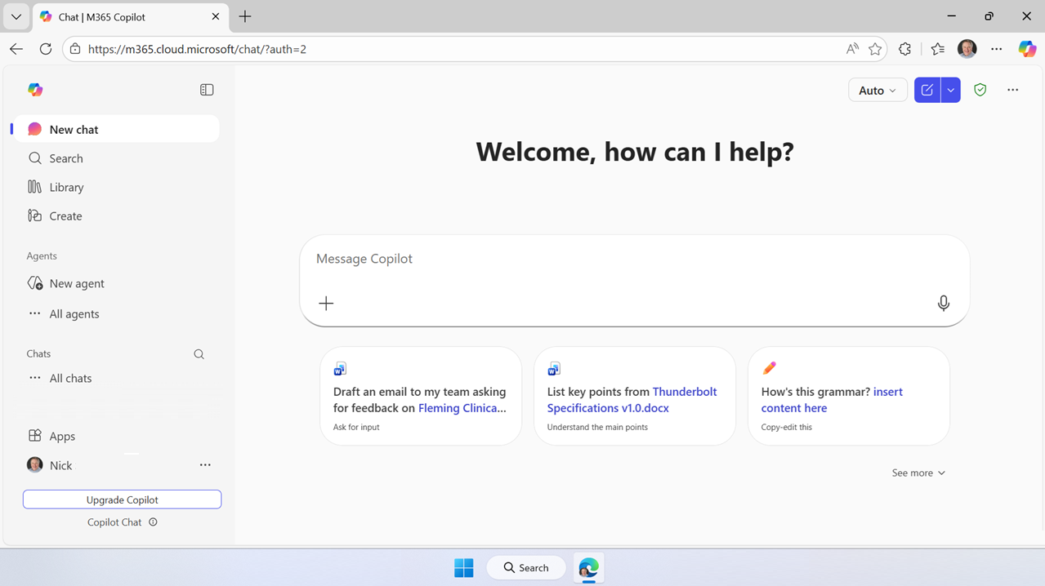
Copilot Chat
Chat de IA seguro, con la tecnología de los modelos más recientes, basado en información de
la web y consciente del contexto, comprende el contenido
en el que trabajas y adapta las respuestas según corresponda.
En la web
m365.cloud.microsoft/chat
Windows y macOS
Microsoft Teams, Outlook
Barra lateral de Edge
iOS y Android
Notes:
Dónde vive Copilot Chat: web en m365.cloud.microsoft/chat, escritorio en Windows/macOS, dentro de Teams y Outlook, en la barra lateral de Edge y también en móvil. Eso tiene una consecuencia muy práctica: no es ‘otra app más’, es una superficie que te sigue donde trabajas. Para adopción esto es oro; para seguridad, implica que tienes que pensar en políticas por superficie: Edge no se gobierna igual que móvil, y Teams no se comporta igual que la web. Pero el mensaje es: el usuario lo va a encontrar, y si no lo encuentra, lo buscará fuera.
Copilot Chat vive donde ya trabajais: web, Windows y macOS, dentro de Teams y Outlook, en la barra lateral de Edge y tambien en movil. Para adopcion es oro, pero para seguridad implica pensar politicas por superficie, porque Edge no se gobierna igual que el movil ni Teams se comporta igual que la web. El usuario lo va a encontrar; y si no, lo busca fuera.

Slide 10
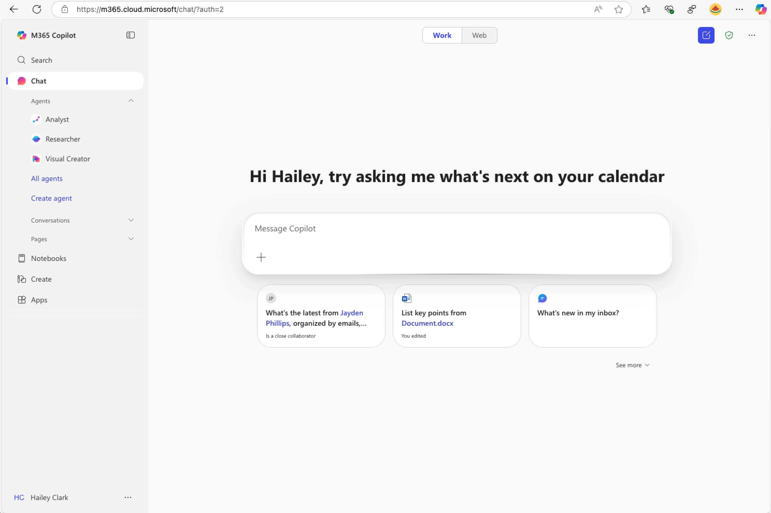
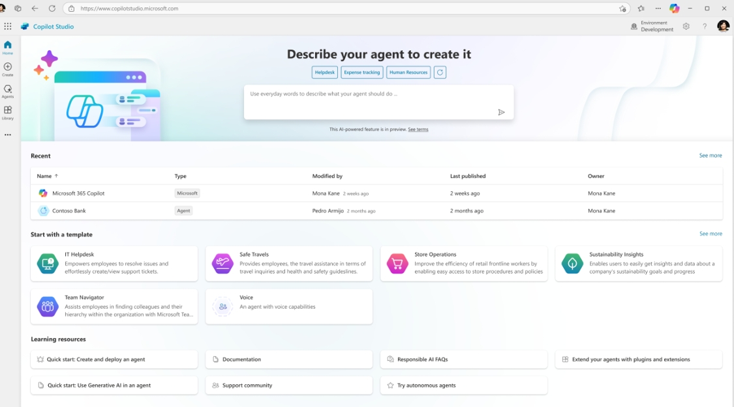
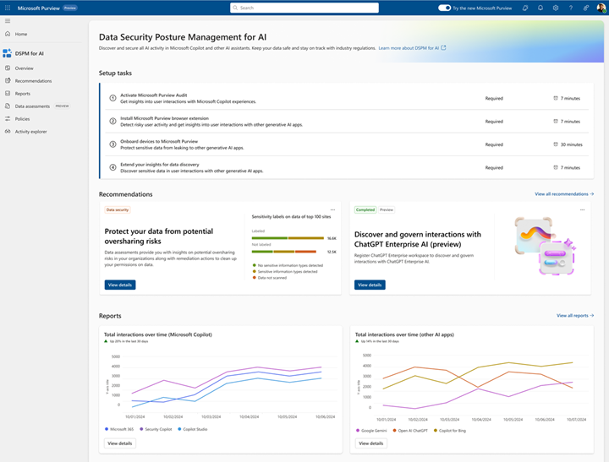
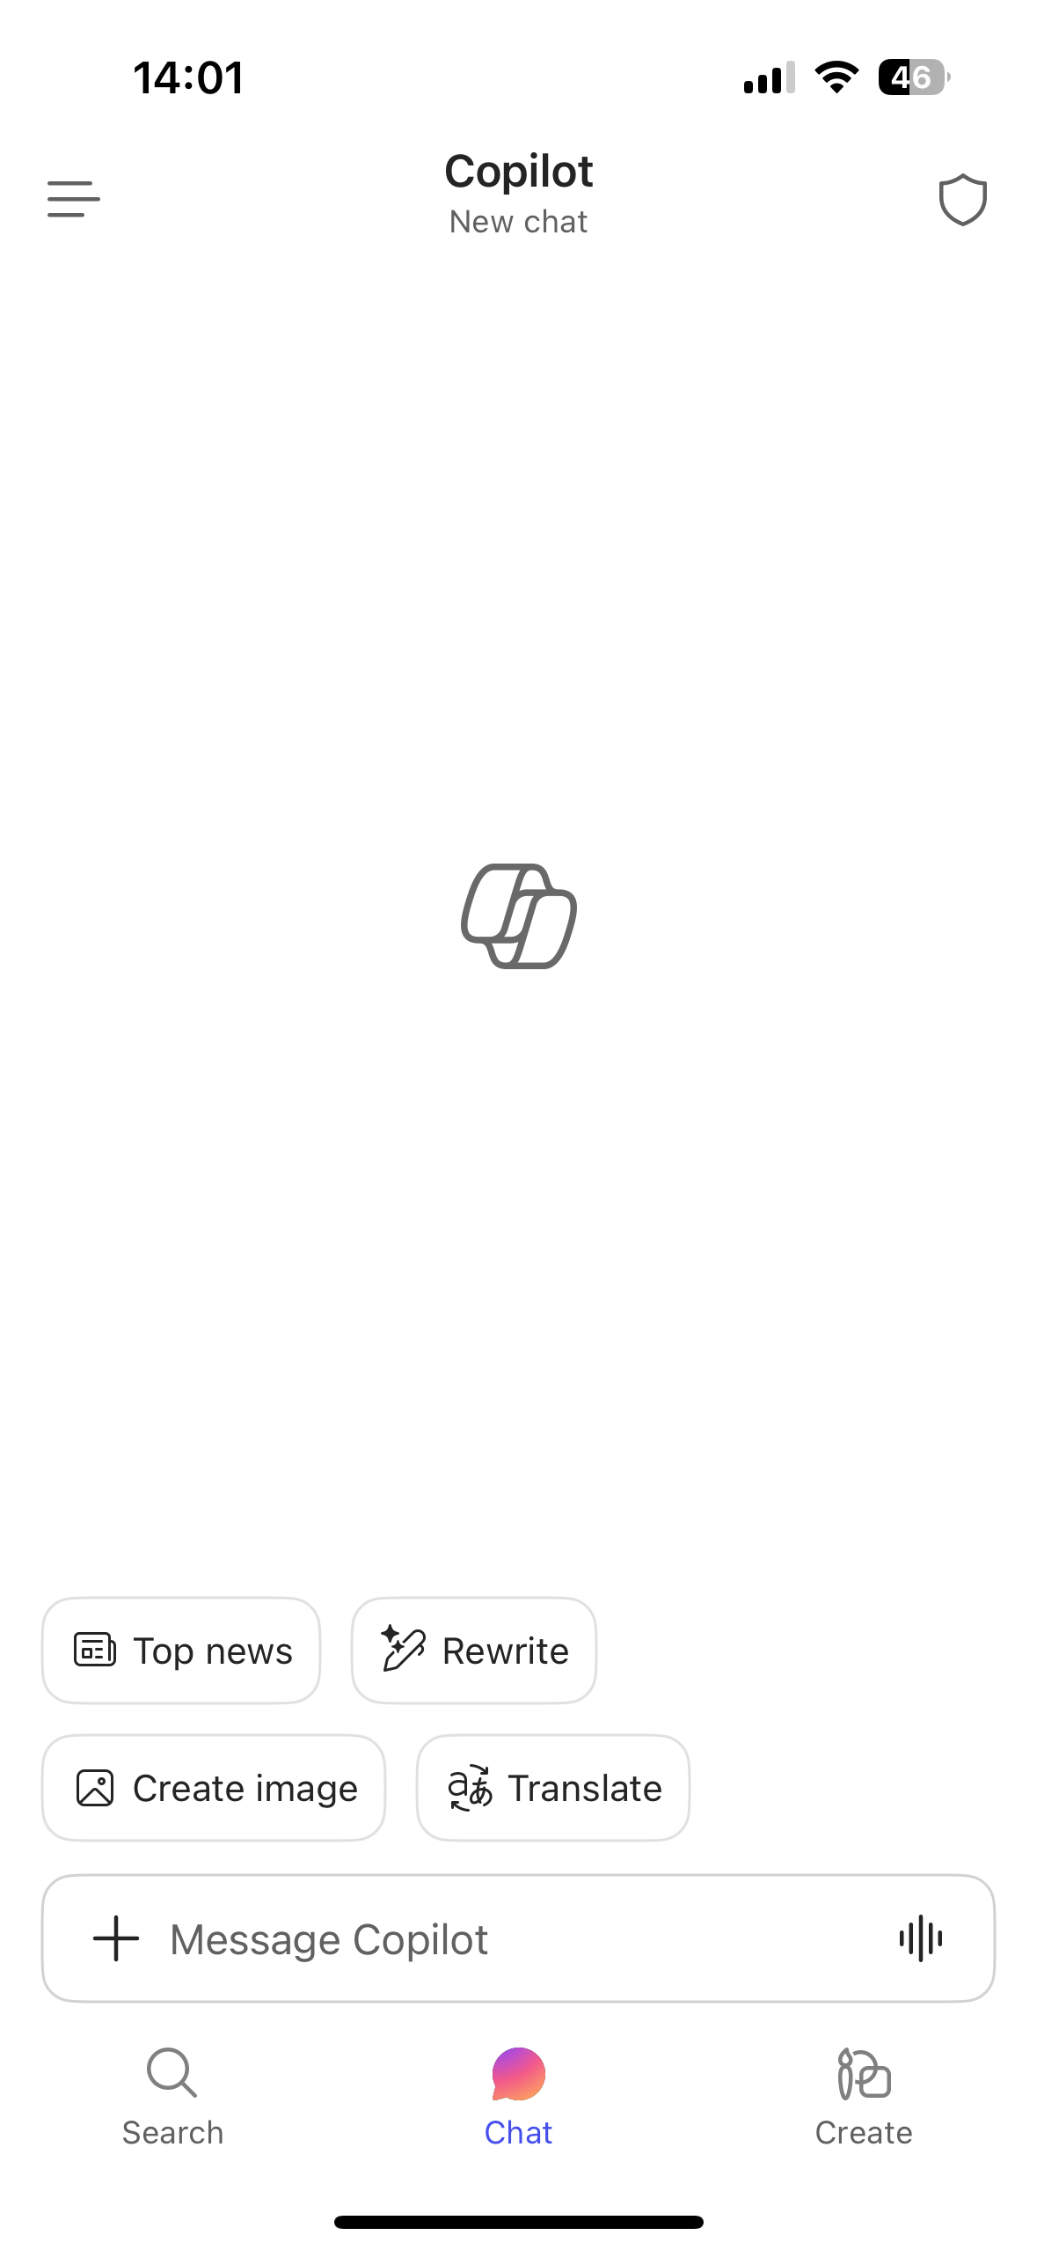
learn.microsoft.com/copilot/overview
Componentes de
Copilot Chat
Chat
Agentes
Controles de TI
Chat seguro con IA gratuito:
funciona con los últimos modelos GPT
y con información de la web
Se integra en la experiencia de chat y se paga en función del consumo
Protección de datos empresariales
y gestión de agentes
Notes:
Copilot Chat combina tres valiosas capacidades en un solo producto integrado:
En esencia, es un chat seguro de IA que funciona con los últimos modelos y con un amplio conocimiento extraído tanto de los modelos como de la web
Además del chat, los agentes ofrecen una forma eficiente de automatizar procesos empresariales. Se accede a los agentes a través de la misma experiencia de chat intuitiva. Los agentes se presentan en diferentes tipos, desde agentes basados en instrucciones, sitios web públicos o archivos cargados, hasta agentes de pago que pueden acceder a los datos compartidos del inquilino de tu organización o a datos de terceros. Copilot Chat ofrece estos agentes de pago en modalidad de pago por uso, de modo que solo pagas por lo que utilizas; y por último
Componentes: Chat, Agentes y Controles de TI. En limpio: interfaz, ejecución y gobierno.
El chat es el core: una fachada a modelos LLM con web grounding opcional. Es donde el usuario interactúa, pero no deja de ser un punto de entrada a datos y capacidad de cómputo contextualizada. No es inofensivo solo porque tenga forma de chat.
Los agentes son donde esto se pone serio: ya no preguntas, delegas ejecución. Un agente puede consumir instrucciones, web, archivos o datos del tenant y, en cuanto entra el PAYG, básicamente estás metiendo un sistema que puede leer, procesar y actuar sobre información corporativa a escala. Esto ya no es productivity toy, es automatización con superficie de riesgo real.
Y luego están los controles de TI, que no son un extra bonito: son lo único que separa “esto mola” de “esto es una brecha esperando a ocurrir”. Identidad, permisos, etiquetas, retención, auditoría… si eso no está bien, Copilot ni ninguna IA Empresarial te protege, te expone más rápido.
Punto importante: el chat tiene EDP, sí. Pero los agentes, dependiendo de cómo los configures, pueden ir desde algo inocente hasta algo que toca datos sensibles del tenant o servicios externos. No es el producto el que es seguro o inseguro: es la configuración y el contexto en el que lo pones.
Y todo vive en la misma interfaz, que es lo peligroso y lo potente a la vez: el usuario no distingue entre “preguntar” y “ejecutar sobre datos reales”… y si tú tampoco lo tienes claro como IT, estás en problemas.
Tres piezas: chat, agentes y controles de IT; o sea interfaz, ejecucion y gobierno. El chat parece inofensivo pero es un punto de entrada a datos; los agentes ya no preguntan, ejecutan y pueden tocar datos del tenant o servicios externos; y los controles son lo que separa esto mola de esto es una brecha esperando. No es el producto el que es seguro o inseguro, es como lo configuras y el contexto en el que lo pones.

Slide 11
Para qué estamos aquí
Presentación de Copilot Chat
Protección de datos empresariales e IA en la sombra
Habilitación de Copilot Chat
Administración y gobernanza de Copilot Chat
Informes de uso de Copilot Chat
Próximos pasos y llamada a la acción
Notes:
Cambiamos de capítulo: seguridad y confianza. Ahora entramos en protección de datos empresariales e IA en la sombra. Aquí la conversación deja de ser ‘qué bonito responde’ y pasa a ser ‘qué pasa con mis datos cuando alguien le pregunta cosas a un LLM’.
Cambiamos de capitulo: seguridad y confianza. Entramos en proteccion de datos empresariales e IA en la sombra. Aqui la conversacion deja de ser que bonito responde y pasa a ser que pasa con mis datos cuando alguien le pregunta cosas a un LLM.

Slide 12
Protección de datos empresariales
Notes:
Protección de datos empresariales, en cristiano: el chat se comporta como un servicio de M365 en cuanto a manejo de datos, cumplimiento y controles. No es una promesa abstracta; se traduce en límites claros de dónde están los datos, cómo se auditan, cuánto se retienen y qué políticas aplican.
Proteccion de datos empresariales, en cristiano: el chat se comporta como un servicio de M365 en cuanto a manejo de datos, cumplimiento y controles. Nada abstracto; se traduce en limites claros de donde estan los datos, como se auditan, cuanto se retienen y que politicas aplican.

Slide 13

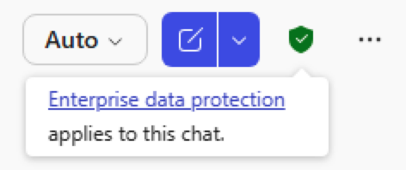
Cómo se alinea la protección de datos empresariales con Copilot Chat
Las indicaciones y respuestas aún no se utilizan para entrenar modelos fundacionales. Las indicaciones y respuestas se gestionan con EDP en experiencias con y sin licencia de M365 Copilot
La protección de datos empresariales se aplica
a este chat.
 | Copilot Chat | M365 Copilot
Protección de datos | Protección de datos empresariales (EDP). DPA y condiciones de productos se aplican. Microsoft actúa como procesador de datos.
Indicaciones y respuestas | Se guardan en la bandeja de entrada de Exchange del usuario para escenarios de cumplimiento (no hay diferencia si el complemento está activado o desactivado) No se utilizan para entrenar modelos fundacionales.
Consultas de búsqueda | Se envían al servicio Búsqueda de Bing para obtener información de la web y fundamentar una respuesta. Se extraen y desidentifican de la indicación del usuario y de los datos de referencia. El uso de Bing está sujeto al Acuerdo de servicios de Microsoft entre cada usuario y Microsoft, junto con la Declaración de privacidad de Microsoft. Esto significa que Microsoft actúa como responsable del tratamiento de datos independiente, responsable de cumplir con toda la legislación vigente y las obligaciones del responsable del tratamiento. El Anexo de protección de datos (DPA) de productos y servicios de Microsoft no se aplica al uso de Bing.
Control de usuario | No disponible. | Los usuarios finales pueden activar y desactivar el complemento web en cada sesión, si el administrador no lo ha desactivado por inquilino o grupo (función futura).
Notes:
Esta tabla es densa, así que la parto en tres ideas para que no parezca un examen de oposiciones. Uno: para Copilot Chat y para M365 Copilot aplican las mismas bases de protección de datos empresariales; Microsoft actúa como procesador dentro del marco de productos M365. Dos: las indicaciones y respuestas se almacenan para cumplimiento y se gestionan con EDP; no se usan para entrenar modelos fundacionales. Tres: la única parte que puede salir fuera del límite de M365 es la búsqueda web, y solo cuando está activada. Esa búsqueda no manda tu prompt entero: se derivan términos de consulta y se envían de forma desidentificada.
Y ojo con el matiz: Bing tiene sus propias condiciones y privacidad como servicio de búsqueda web. Así que la pregunta que deberías hacerte no es ‘¿Copilot es seguro?’ sino ‘¿qué superficies permito que se fundamenten en web y bajo qué política?’. Si quieres cero salida a internet, se puede. Si quieres web, se puede, pero lo declaras, lo gobiernas y lo auditas.
Lo parto en tres ideas para que no parezca un examen de oposiciones. Uno: las mismas bases de EDP aplican a Copilot Chat y a M365 Copilot, con Microsoft como procesador. Dos: indicaciones y respuestas se guardan para cumplimiento y no se usan para entrenar modelos fundacionales. Tres: lo unico que puede salir del limite de M365 es la busqueda web, y solo cuando esta activada, mandando terminos desidentificados, no tu prompt entero.

Slide 14
Indicaciones y respuestas frente a consultas de búsqueda web
El uso de Copilot Chat y M365 Copilot implica indicaciones (introducidas por los usuarios) y respuestas (contenido generado por Copilot). En Copilot Chat y M365 Copilot, las indicaciones y las respuestas están protegidas por la EDP.
Protección de datos empresariales
Servicio Búsqueda de Bing
Protegemos sus datos: cifrado en reposo y en tránsito, rigurosos controles físicos de seguridad y aislamiento de datos entre entidades.
Tus datos son privados: solo usaremos tus datos según tus instrucciones.
Los compromisos en materia de privacidad incluyen soporte para RGPD, ISO/IEC 27018² y Anexo de protección de datos.
Tus controles de acceso y políticas se aplican a Copilot: Copilot respeta
tu modelo de identidad, permisos, etiquetas de confidencialidad, políticas
de retención y registro de auditoría. También, sigue las configuraciones administrativas. Los controles específicos y las directivas variarán según
el plan de suscripción subyacente.
Tienes protección contra riesgos de seguridad de IA y derechos de autor: ayudamos a salvaguardar contra riesgos relacionados con la IA, como contenido dañino e inyecciones de indicaciones. Para cuestiones de derechos de autor sobre contenido, ofrecemos detección de material protegido y nuestro Compromiso de derechos de autor del cliente.
Tus datos no se utilizan para entrenar modelos fundacionales: indicaciones, respuestas y datos a los que se accede a través de Microsoft Graph no se utilizan para entrenar modelos fundacionales.
Consultas de búsqueda web: consulta web breve y de pocas palabras derivada de una indicación del usuario. La indicación completa no se envía a Bing.
Seguridad: se envía a través de una conexión segura con identificadores de usuario
e inquilino eliminados.
Gestión: no se comparte con los anunciantes. Sin impacto en el posicionamiento en los buscadores, respuestas, subtítulos enriquecidos ni funciones de redes sociales. No se utilizan para entrenar modelos fundacionales.
Política de búsqueda web: Permite la gestión directa de la búsqueda web en Copilot, con opciones para acceder de forma conjunta o por separado a la búsqueda para el trabajo frente
a la búsqueda web general.
Botón de activación/desactivación del usuario: los usuarios de Microsoft 365 Copilot tienen un botón de activación/ desactivación para las consultas de búsqueda web. (solo disponible para usuarios con licencia de M365 Copilot)
Indicación
Consulta de búsqueda web²
La función de fundamento web debe estar activada para enviar consultas de búsqueda web fuera del límite de servicio de M365
Respuesta
Datos web relevantes
Límite de servicio de Microsoft 365
¹Microsoft 365 Copilot se ejecuta en la plataforma Microsoft 365 con certificación ISO 27018
²Las consultas de búsqueda web son diferentes de las consultas de Microsoft Graph
Notes:
Aquí hay dos pipelines completamente distintos aunque al usuario le parezca “una sola pregunta”. El prompt y la respuesta viven dentro del perímetro de M365 con EDP: identidad, permisos, auditoría, retención… todo lo que ya tenéis montado se aplica tal cual. En paralelo, si activas web, el modelo hace un query synthesis bastante agresivo: destila tu texto a unas pocas keywords y eso es lo que dispara contra Bing. No sale el prompt entero, no viajan documentos, no hay IDs de usuario ni de tenant. Es básicamente pasar de un párrafo cargado de contexto a tres términos secos para rascar información pública. Reducción de superficie, no humo.
¿Dónde se puede torcer? En el dedo, no en la plataforma. Si en el prompt metes algo delicado, el modelo puede condensarlo en keywords que sigan siendo delicadas. Nadie te está rastreando; simplemente has metido material sensible en una trituradora que lo simplifica. La parte buena: tienes controles muy claros y bastante finos. Política de uso, etiquetas/DLP y el interruptor de web. Puedes ir desde “todo con web” hasta “modo bunker sin salida”. Y ahí está la gracia: no es blanco o negro, decides exactamente hasta dónde dejas que la IA mire fuera manteniendo las barandillas donde te interesa.
Aqui hay dos circuitos distintos aunque al usuario le parezca una sola pregunta. El prompt y la respuesta viven dentro de M365 con identidad, permisos, auditoria y retencion. En paralelo, si activas web, el modelo destila tu texto a unas pocas palabras clave y eso es lo unico que sale, sin documentos ni IDs de usuario o tenant. Reduccion de superficie, no humo. Donde se tuerce? En el dedo, no en la plataforma.

Slide 15
Gestión de consultas web en Copilot Chat y M365 Copilot
Las consultas web enviadas al servicio de búsqueda Bing se procesan de manera idéntica en Copilot Chat y en M365 Copilot
Las consultas web generadas a partir de la indicación no incluyen la indicación completa, salvo que esta sea muy breve (por ejemplo, una palabra)
Las consultas web se envían a través de una conexión segura, con los identificadores de usuario y de tenant eliminados
Las consultas web no se comparten con los anunciantes. No influyen en el posicionamiento en los motores de búsqueda, las respuestas, los subtítulos enriquecidos, y las funciones de redes sociales (como la sugerencia automática, tendencias, entrada cero).
Entidad | Texto
Indicación (escrita por el usuario) | Estamos considerando una posible adquisición de Fabrikam. Ayúdame a elaborar un informe resumido de 200 palabras sobre la información financiera pública de la empresa, incluida su estrategia empresarial.
Consultas web (generadas por Copilot y enviadas al servicio de búsqueda Bing) | Estrategia de Fabrikam Informes financieros Fabrikam
Respuesta (generada por Copilot) | Fabrikam es una startup de bienes de consumo que ofrece alternativas alimentarias más saludables, pero con el mismo sabor conocido que las marcas tradicionales. La empresa reunió 4.5 millones de dólares estadounidenses en financiación inicial en 2019 y recaudó 31.5 millones de dólares estadounidenses en una ronda de financiación serie B en 2022. A enero de 2023, Fabrikam había recaudado un total de 83.4 millones de dólares estadounidenses en financiación y va por buen camino para más que duplicar sus ventas este año. Con la llegada de la pandemia, Fabrikam enfrentó el desafío de pasar de tiendas físicas a ventas por Internet, y ahí fue donde entró en juego su estrategia de marketing de influencers. En lugar de depender de eventos y promociones en tiendas físicas, Fabrikam recurrió a las redes sociales y alianzas con influencers para crear el reconocimiento de marca y llegar a un público más amplio. La empresa también abordó la innovación de forma genuina, lo que equilibra los factores tradicionales que impulsan el consumo con opciones más saludables y cuenta con una estrategia de distribución holística y robusta. En resumen, Fabrikam ha recaudado más de 55 millones de dólares estadounidenses en financiamiento y cuenta con una sólida estrategia de marketing de influencers que les ha permitido migrar a las ventas por Internet durante la pandemia.
Cómo Copilot utiliza las consultas cuando se fundamenta en la web
La indicación es redactada por el usuario.
El LLM Copilot genera consultas web que se envían a la API
de búsqueda de Bing:
  Los documentos y archivos no se envían al servicio de búsqueda de Bing. Solo se envían palabras clave de búsqueda.
  Las consultas que envía Copilot a Bing no se asocian
  al id de usuario ni al id del tenant.
  Las consultas de búsqueda web generalmente no contienen todas las palabras de la indicación del usuario (a menos que sean muy cortas). Por lo general, se basan en unos pocos términos que se utilizan para encontrar información pertinente en la web. Sin embargo, aún pueden incluir algunos datos confidenciales, según lo que el usuario haya incluido
  en la indicación.
La respuesta es generada por el LLM de Copilot.
Notes:
Ejemplo con bisturí: escribes “posible adquisición de Fabrikam” y pides un análisis financiero. El LLM no hace un forward de tu prompt a Bing —eso sería una barbaridad técnica—, hace query projection: reduce el embedding de esa frase a un set mínimo de términos de búsqueda tipo “Fabrikam strategy”, “Fabrikam financials”. Es una transformación semántica, no un reenviado. No salen documentos, no salen adjuntos, no sale el contexto interno. Solo salen tokens optimizados para recuperar información pública. Es como pasar de un JSON cargado a un par de strings. Y eso está hecho así a propósito: minimizar la superficie expuesta y romper cualquier correlación directa entre tu input original y la query externa.
Ahora, parte con mala leche: el sistema hace su trabajo, pero no es un filtro de sentido común. Si tú decides meter “compra confidencial Proyecto Halcón €300M”, el modelo hará lo que sabe hacer: destilar eso en algo tipo “Project Falcon acquisition 300M”. ¿Te han hackeado? No. Te has hackeado tú solo. Por eso el control es dual y no negociable: política de web grounding a nivel técnico + disciplina de uso al nivel más primario posible: no pegar material sensible en un prompt como si fuera un bloc de notas. Si necesitas cero riesgo, apagas web. Si quieres contexto externo, lo habilitas sabiendo exactamente qué sale. Esto no va de confiar en la IA; va de configurarla bien y no escribir confidencialidades delante del teclado.
Ejemplo con bisturi: escribes posible adquisicion de Fabrikam y Copilot no reenvia tu prompt a Bing, hace query projection y lo reduce a Fabrikam strategy, Fabrikam financials. No salen adjuntos ni contexto interno, solo tokens para recuperar informacion publica. Eso si, si metes compra confidencial Proyecto Halcon, el modelo destilara eso mismo; no te hackean, te hackeas tu solo. Por eso el control es doble: politica de web grounding mas disciplina de uso.

Slide 16
Los riesgos de IT en la sombra
Doble
Los incidentes de seguridad de datos por el uso de aplicaciones de IA casi se duplicaron en 2024. ²
78%
de los líderes citan la filtración de datos confidenciales como una de las principales preocupaciones del uso de IA. ³
80%
de los empleados traen sus propias herramientas
de IA al trabajo.¹
las empresas tomaron medidas proactivas. Implementaron nuevos controles para el uso de IA generativa por parte de los empleados. ²
93%
Fuente: 1. La IA ya ha llegado a los puestos de trabajo. Now Comes the Hard Part 2: Microsoft Data Security Index Blog, 3: Microsoft Security Whitepaper,
Notes:
Aquí el problema no es si “la gente usa IA”, eso ya ha pasado. El problema técnico real es qué ruta de datos estás permitiendo sin darte cuenta. Cuando alguien mete info en una IA pública externa, ese texto sale de tu tenant, fuera de tu boundary de M365, sin pasar por EDP, sin logs centralizados en Purview, sin retención gobernada, sin eDiscovery ni clasificación automática por etiquetas. Es básicamente un filtración de datos manual vía copy‑paste, pero con buena intención. Y claro, luego preguntas “¿quién ha accedido a esto?” y la respuesta es: nadie lo sabe porque ese tráfico ni siquiera pasa por los controles corporativos.
La buena noticia es que esto no es un incendio imposible de apagar, es más bien una fuga controlable si se hace bien dos cosas. Primero, das una alternativa corporativa decente (Copilot Chat con sus controles) para que la gente no tenga que buscarse la vida fuera. Segundo, aplicas gobierno de verdad: descubrimiento de apps (CASB/Defender for Cloud Apps), políticas de acceso, clasificación y un poquito de disciplina básica de usuario. No hace falta ponerse dramático: esto no va de prohibir, va de redirigir el comportamiento hacia una plataforma donde sí tienes telemetría, control y capacidad de reaccionar. Y en cuanto eso pasa, la conversación deja de ser “riesgo difuso” y pasa a ser “sistema bajo control con logs, políticas y visibilidad real”
Los numeros no enganan: los incidentes por apps de IA casi se duplicaron, el 78 por ciento de los lideres teme la fuga de datos confidenciales y el 80 por ciento trae su propia IA al trabajo. El problema no es que la gente use IA, eso ya pasa; es la ruta de datos que permites sin darte cuenta, fuera de tu boundary, sin EDP, sin logs centralizados ni retencion. Es una filtracion manual via copy paste, pero con buena intencion.

Slide 17
Mitiga los riesgos de la IA en la sombra mediante la gobernanza
¿Qué es la IA en la sombra y cuáles son los riesgos?
Organización
BYOAI
Los empleados están entusiasmados por probar las aplicaciones de IA generativa debido a los beneficios de productividad. A veces, usan aplicaciones que
no están autorizadas ni gestionadas por IT.
Si no se controla, los datos confidenciales (p. ej., PII, propiedad intelectual) pueden compartirse con aplicaciones de “IA en la sombra”, lo que da lugar a riesgo de fugas, uso malicioso
o uso para entrenar algoritmos de terceros.
Supervisar la IA en la sombra puede ayudar a descubrir su uso en la empresa y gestionar los riesgos de seguridad, privacidad y cumplimiento normativo.
¿Cómo identificar y gestionar el uso de la IA en la sombra?
Al obtener visibilidad sobre las aplicaciones de IA en la sombra en el entorno corporativo (puntos de conexión, red)
Comprende los riesgos de seguridad y cumplimiento de las aplicaciones de IA en la nube específicas en comparación con un punto de referencia común (RGPD, informes SOC, etc.).
Audita y bloquea automáticamente las aplicaciones no autorizadas, además de gestionar las aplicaciones pertinentes con la seguridad de TI
Mejora la protección en las aplicaciones gestionadas mediante la aplicación de los procedimientos recomendados de clasificación de datos
Notes:
IA en la sombra, en versión sin maquillaje: cualquier app generativa que no está en tu inventario de seguridad ni bajo tus políticas, pero que ya está siendo usada desde endpoints corporativos igualmente. A nivel técnico es un festival: tráfico que no pasa por tus controles de identidad, sin conditional access, sin inspección CASB efectiva, sin integración con Purview, sin clasificación automática de datos ni enforcement de etiquetas. Y cuando digo sin, es sin. Es como tener un Graph paralelo donde tú no ves nada: no hay auditoría consolidada, no hay data lineage, no hay correlación de eventos. ¿El resultado? Un sistema que para el usuario es “rápido y útil” pero que para IT es literalmente tráfico ciego con payload sensible.
Ahora bien, aquí viene el giro menos dramático y más de trinchera: esto no es un enemigo mítico, es un patrón de uso que se gestiona. La receta no es gritar “bloqueo total” y esperar milagros; es hacer gobernanza con cabeza. Primero, visibilidad real: qué apps, desde qué dispositivos, con qué volumen de interacción (Defender for Cloud Apps aquí es tu amigo). Luego, clasificación de riesgo por superficie y tratamiento de datos: no es lo mismo un modelo que no retiene prompts que otro que entrena con ellos. Y después, acción quirúrgica: bloquear donde toca, permitir con condiciones donde tenga sentido, y sobre todo dar alternativa corporativa que no dé pena. Porque cuando haces eso bien, la IA en la sombra deja de ser “gente haciendo cosas por su cuenta” y pasa a ser tráfico redirigido a un entorno donde tú mandas, registras y puedes responder. Y ahí es donde IT vuelve a tener el volante.
IA en la sombra sin maquillaje: cualquier app generativa fuera de tu inventario de seguridad que ya se usa desde endpoints corporativos. La receta no es gritar bloqueo total y esperar milagros; es gobernanza con cabeza: visibilidad real con Defender for Cloud Apps, clasificacion de riesgo por superficie y accion quirurgica, bloquear donde toca y dar una alternativa corporativa que no de pena. Asi el trafico ciego pasa a ser flujo gobernado donde IT vuelve a tener el volante.

Slide 18
Procedimientos recomendados
Bloquea aplicaciones de IA no aprobadas:
Redirige el acceso del usuario a una página web con un mensaje de la organización y guía a los usuarios para que utilicen aplicaciones aprobadas por IT, por ejemplo, Copilot Chat con enlace: https://m365copilot.com/
Notes:
Si se decide bloquear apps de IA externas y se hace en plan “te corto el acceso y búscate la vida”, lo único que consigues es que el usuario abra otra pestaña, cambie de red o se instale algo por su cuenta. Hay que ser más listo: cuando se detecta ese tráfico (proxy, CASB, inspección de red, lo que se tenga), no devuelves un error 404, inyectas una redirección controlada a una página corporativa. Esa página no es decorativa: lleva contexto, política clara y, sobre todo, un deep link directo a la alternativa aprobada, típicamente Copilot Chat en tu tenant. Estás interceptando un patrón de comportamiento y redirigiéndolo en tiempo real dentro de tu perímetro, no castigándolo. Es control de flujo de usuario, igual que haces con aplicaciones sancionadas o dominios de riesgo.
Y aquí viene la parte con mala leche constructiva: la seguridad no está para regañar, está para canalizar comportamientos. Si se bloquea sin dar salida, se genera creatividad… pero de la mala: hotspots, cuentas personales, extensiones raras. Si se bloquea y se guía, al final absorbes ese tráfico hacia un entorno donde sí tienes identidad, auditoría, retención y políticas activas. Mismo usuario, misma intención, pero ahora dentro de casa y con trazabilidad. No estás perdiendo el control; lo estás recuperando sin dar guerra. Y cuando eso escala, lo que antes era un agujero invisible pasa a ser flujo monitorizado y gobernado, que es justo donde quieres tener cualquier interacción con IA.
Si bloqueas apps de IA en plan te corto el acceso y buscate la vida, lo unico que consigues es que el usuario abra otra pestana, cambie de red o se instale algo. Hay que ser mas listo: cuando detectas ese trafico no devuelves un 404, inyectas una redireccion controlada a una pagina corporativa con contexto y un enlace directo a Copilot Chat en tu tenant. No castigas el comportamiento, lo canalizas hacia donde tienes identidad, auditoria, retencion y politicas activas.

Slide 19
Para qué estamos aquí
Presentación de Copilot Chat
Protección de datos empresariales e IA en la sombra
Habilitación de Copilot Chat
Administración y gobernanza de Copilot Chat
Informes de uso de Copilot Chat
Próximos pasos y llamada a la acción
Notes:
Ahora, pasemos a la fase de habilitación. Una vez que las organizaciones comprenden el valor y la postura
de seguridad de Copilot Chat, el próximo paso es ponerlo a disposición de una manera sencilla, planificada
y escalable. La habilitación es lo que convierte el interés en un uso real.
Pasamos a la fase de habilitacion. Una vez que se entiende el valor y la postura de seguridad de Copilot Chat, el siguiente paso es ponerlo a disposicion de una manera sencilla, planificada y escalable. La habilitacion es lo que convierte el interes en uso real.

Slide 20
Habilitación de Copilot Chat
Notes:
Habilitación no es “activar el botón y a volar”, es decidir cómo metemos la IA dentro de nuestra casa sin que nos reviente por los lados. Aquí nos toca alinear identidad (Entra ID), superficies de acceso (web, Edge, apps, móvil), comportamiento del servicio y, sobre todo, qué dejamos salir a internet y qué no. Es decir: no estamos desplegando una app más, estamos inyectando un modelo generativo dentro de nuestro sistema corporativo, y eso implica que cada entrada tiene que respetar las reglas que ya tenemos montadas. Si no hacemos ese trabajo, lo que lanzamos no es un servicio… es un experimento en producción con usuarios reales y soporte ardiendo.
Y luego viene la parte donde nos la jugamos de verdad: cómo lo introducimos a la gente. Si lo soltamos sin contexto, el día uno todos vamos a pedirle cosas absurdas tipo “hazme el plan estratégico de la empresa” y el día dos lo abandonamos porque “meh”. Así que aquí no basta con habilitar: tenemos que encuadrar el uso, dejar claro qué tiene sentido hacer, qué no, y colocar la herramienta donde ya trabajamos. Porque si no lo vemos, no lo usamos; y si no entendemos para qué sirve, lo usamos como un juguete y nos decepciona. Y eso no es culpa de la IA… es culpa de cómo la hemos metido nosotros.
Habilitar no es activar el boton y a volar, es decidir como metemos la IA dentro de casa sin que reviente por los lados: alinear identidad, superficies de acceso, comportamiento del servicio y, sobre todo, que dejamos salir a internet y que no. Y luego viene lo importante, como lo presentamos a la gente, porque si lo soltamos sin encuadrar el uso, el dia uno piden imposibles y el dia dos lo abandonan.

Slide 21
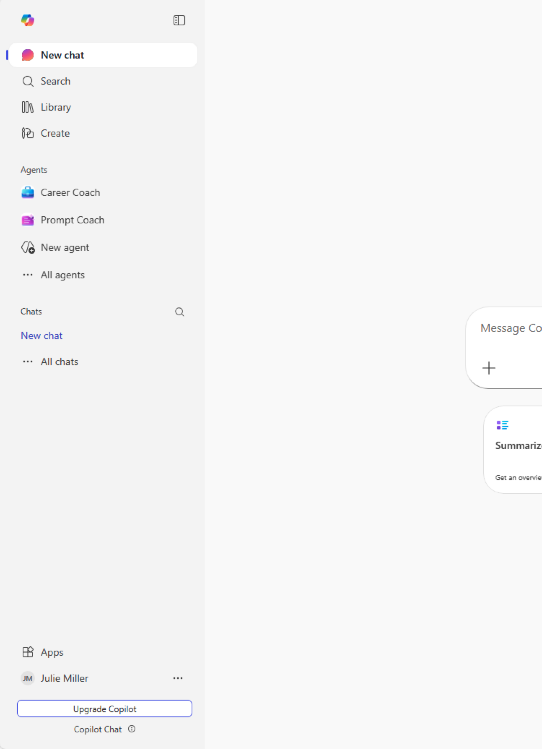
Licencias
Todo usuario de cuenta de Entra con una de las siguientes licencias puede usar Copilot Chat:
Microsoft 365 A1/A3/A5*
Microsoft 365 Empresa Básico/Microsoft 365 Empresa Estándar/Microsoft 365 Empresa Premium
Microsoft 365 E3/E5/E7
Microsoft 365 F1/F3
Microsoft Teams/Teams Enterprise/Teams Essentials/Salas de Teams
Office 365 A1/A1 Plus/A3/A5
Office 365 E1/E1 Plus/E3/E5
Office 365 F3
* (tal como MA3/MA5 para estudiantes, MA3/MA5 para personal docente y beneficio de uso estudiantil MA3/MA5)
Elegibilidad de Microsoft 365 Copilot Chat
Notes:
Licencias: la pregunta de ‘¿cuánto cuesta?’ siempre sale. El mensaje aquí es potente: Copilot Chat viene incluido con muchas licencias de Microsoft 365 para usuarios con cuenta de Entra. O sea, en muchas organizaciones ya está ‘pagado’ porque ya pagas M365. Eso permite arrancar con una base amplia sin pasar por caja extra. Y luego, cuando quieres capacidades avanzadas (por ejemplo, ciertas funciones en apps o prioridad), ya hablamos de M365 Copilot. En adopción, esto es útil porque puedes empezar por gobernanza y hábitos antes de comprar potencia.
La pregunta de cuanto cuesta siempre sale. El mensaje es potente: Copilot Chat viene incluido con muchas licencias de Microsoft 365 para usuarios con cuenta de Entra, asi que en muchas organizaciones ya esta pagado porque ya pagais M365. Eso permite arrancar con una base amplia, empezando por gobernanza y habitos antes de comprar potencia.

Slide 22

Lista de comprobación de configuración
Anclar Copilot Chat
Gestionar la búsqueda web en Copilot Chat
Requisitos de red
Informes de uso
de Copilot Chat
Validar configuración del proxy
Ancla Copilot Chat
para garantizar que
cada usuario disfrute
de un acceso directo
y sin interrupciones a
Copilot Chat.
Configura si Copilot Chat debe basar sus respuestas en los resultados más recientes de búsqueda
web o aprovechar su conocimiento existente.
Asegúrate de que todos los puntos de conexión de red necesarios estén permitidos en tu organización para garantizar un acceso fluido a Copilot Chat.
Implementa un proceso para revisar periódicamente el uso de Copilot Chat para obtener información valiosa sobre cómo interactúan los usuarios con el producto.
Los administradores deben verificar la configuración local del proxy para asegurar que los usuarios puedan acceder sin problemas al punto
de conexión necesario
para Copilot Chat:
M365copilot.com
Copilot.cloud.microsoft
microsoft365.com
office.com
m365.cloud.microsoft
Nota: Se requieren puntos de conexión adicionales
y se mencionan aquí:
Requisitos de red
Gestionar Copilot Chat en Edge
Gestionar Copilot Chat en dispositivos móviles
Gestionar Copilot Chat
en Outlook, aplicación M365 Copilot y web
Gestionar Copilot Chat en Teams
Los administradores pueden controlar si los usuarios pueden acceder
a Copilot Chat y cómo pueden usarlo en Microsoft Edge.
Los administradores pueden mantener los mismos estándares de seguridad, privacidad
y cumplimiento para
sus usuarios móviles
de Copilot Chat.
Los administradores pueden controlar, a través del portal de aplicaciones integradas, si Copilot Chat está disponible en las aplicaciones de
Microsoft 365.
Los administradores pueden aprovechar la gestión centrada en la aplicación y la política
de configuración de la aplicación para controlar Copilot Chat en Teams.
Notes:
Lista de comprobación de configuración. Aquí es donde convertimos “esto está disponible” en esto está bien desplegado y bajo control. Anclar Copilot no es un detalle visual: es asegurarnos de que el punto de entrada está donde la gente trabaja, para que el uso ocurra dentro de entorno corporativo y no fuera. En Edge, más que un navegador, estamos definiendo qué contexto puede usar el modelo en tiempo de ejecución: páginas, PDF… es decir, hasta qué punto el LLM puede trabajar con contenido local. La búsqueda web es una decisión consciente: cuándo queremos traer contexto externo y cuándo no, siempre con control. En móvil, simplemente replicamos lo mismo: mismas reglas, mismos controles, sin huecos. Y en red, dejamos preparado el acceso como cualquier otro servicio crítico: endpoints, websockets, proxies… para que funcione de forma estable y predecible.
Y lo bueno de todo esto es que no estamos inventando nada raro. Todo se apoya en lo que ya tenemos en M365: identidad, políticas, acceso a aplicaciones. Lo único que hacemos es aplicar disciplina técnica a un servicio nuevo. Y luego medimos: no para vigilar, sino para entender cómo se usa y ajustar. Cuando esto se hace así, deja de ser “a ver qué pasa cuando encendemos IA” y pasa a ser un servicio más, bien integrado, con visibilidad y capacidad de mejora continua. Y ahí es cuando empieza a aportar valor de verdad, porque sabemos lo que está pasando y podemos decidir qué hacemos después.
Aqui convertimos esto esta disponible en esto esta bien desplegado y bajo control: validar proxy y requisitos de red, anclar Copilot donde la gente trabaja, gestionar la busqueda web y replicar las mismas reglas en Edge, movil y Teams. No inventamos nada raro; nos apoyamos en lo que ya teneis en M365 y aplicamos disciplina tecnica a un servicio nuevo. Y luego medimos, no para vigilar, sino para entender y ajustar.

Slide 23
Para qué estamos aquí
Presentación de Copilot Chat
Protección de datos empresariales e IA en la sombra
Habilitación de Copilot Chat
Administración y gobernanza de Copilot Chat
Informes de uso de Copilot Chat
Próximos pasos y llamada a la acción
Notes:
Aquí no hay modelo nuevo: Copilot Chat se gestiona con el mismo plano de control que ya tenemos en M365.
Identidad, acceso, políticas, dispositivos… lo mismo de siempre, pero aplicado a un LLM. Eso significa que podemos controlar quién entra, cómo usa web, qué pasa en Edge o en móvil, sin salirnos de las herramientas habituales.
No estamos añadiendo complejidad, estamos extendiendo el modelo de gobierno existente a una capacidad nueva. Y eso es lo que permite desplegarlo sin romper nada.
Entramos en administracion y gobernanza. Aqui no hay modelo nuevo: Copilot Chat se gestiona con el mismo plano de control que ya teneis, identidad, acceso, politicas y dispositivos, lo de siempre pero aplicado a un LLM. No anadimos complejidad, extendemos el modelo de gobierno existente a una capacidad nueva, y eso es lo que permite desplegarlo sin romper nada.

Slide 24
Gestionar Copilot Chat
Notes:
Vamos a ser claros, a pesar del título esto no va de “gestionar Copilot Chat”, va de controlar cómo un LLM opera dentro de tu tenant.
Todo pasa por las mismas piezas que ya tenemos: identidad, acceso a aplicaciones, políticas de red, dispositivos. La diferencia es que ahora esas decisiones impactan en qué datos puede tocar el modelo, desde dónde y en qué contexto.
Podemos decidir quién entra, si se permite web, cómo se comporta en Edge, qué pasa en móvil… pero lo importante no es la lista de switches, es que estamos definiendo las condiciones de uso de la IA dentro de la organización, no simplemente habilitando una herramienta.
Y cuando lo vemos así, deja de ser “configurar un servicio más” y pasa a ser gobernar un nuevo tipo de interacción con los datos que ya tenemos.
A pesar del titulo, esto no va de gestionar un chat, va de controlar como un LLM opera dentro de tu tenant. Las mismas piezas de siempre, pero ahora esas decisiones impactan en que datos puede tocar el modelo, desde donde y en que contexto. Estamos definiendo las condiciones de uso de la IA en la organizacion, no simplemente habilitando una herramienta.

Slide 25

Gestión de Copilot Chat
Las siguientes opciones de gestión administrativa están disponibles:
Gestionar el acceso a Copilot Chat
Gestionar consultas de búsqueda web en Copilot Chat
Gestionar la configuración y el comportamiento de Copilot Edge
Gestionar Copilot Chat en las aplicaciones móviles de Microsoft 365
Los administradores tienen múltiples opciones para gestionar la experiencia de Copilot Chat para sus usuarios.
Gestionar Microsoft 365 Copilot Chat
Notes:
Ese “enlace genial” no es un recurso bonito, es simplemente el entry point a la capa de gobierno. Lo importante aquí no es el link, es que detrás tienes un conjunto de controles que afectan directamente a cómo el LLM se integra con tu entorno corporativo.
Tienes palancas claras: acceso al servicio, comportamiento de web grounding, integración con Edge (es decir, si el modelo puede o no consumir contexto de navegación), comportamiento en móvil y alineación con enfoque de confianza cero. Dicho en técnico: estás controlando superficies de entrada, rutas de salida y contexto operativo del modelo.
Y aquí está lo interesante: no es “mucha configuración”, es capacidad de segmentación real. Puedes decidir qué usuarios ven qué experiencia, qué dispositivos permiten qué capacidades y bajo qué condiciones. Eso es lo que convierte esto de “chat con IA” en algo serio: puedes adaptar el nivel de exposición, control y contexto según el escenario, sin tener que aceptar un comportamiento único para toda la organización.
En resumen: no es flexibilidad por marketing, es granularidad de control sobre cómo una IA interactúa con tus datos y tus usuarios.
Ese enlace genial no es un recurso bonito, es el punto de entrada a la capa de gobierno. Detras tienes palancas claras: acceso al servicio, comportamiento de web grounding, integracion con Edge, comportamiento en movil y alineacion con confianza cero. No es mucha configuracion, es capacidad de segmentacion real: que usuarios ven que experiencia y bajo que condiciones. Eso convierte el chat con IA en algo serio.

Slide 26
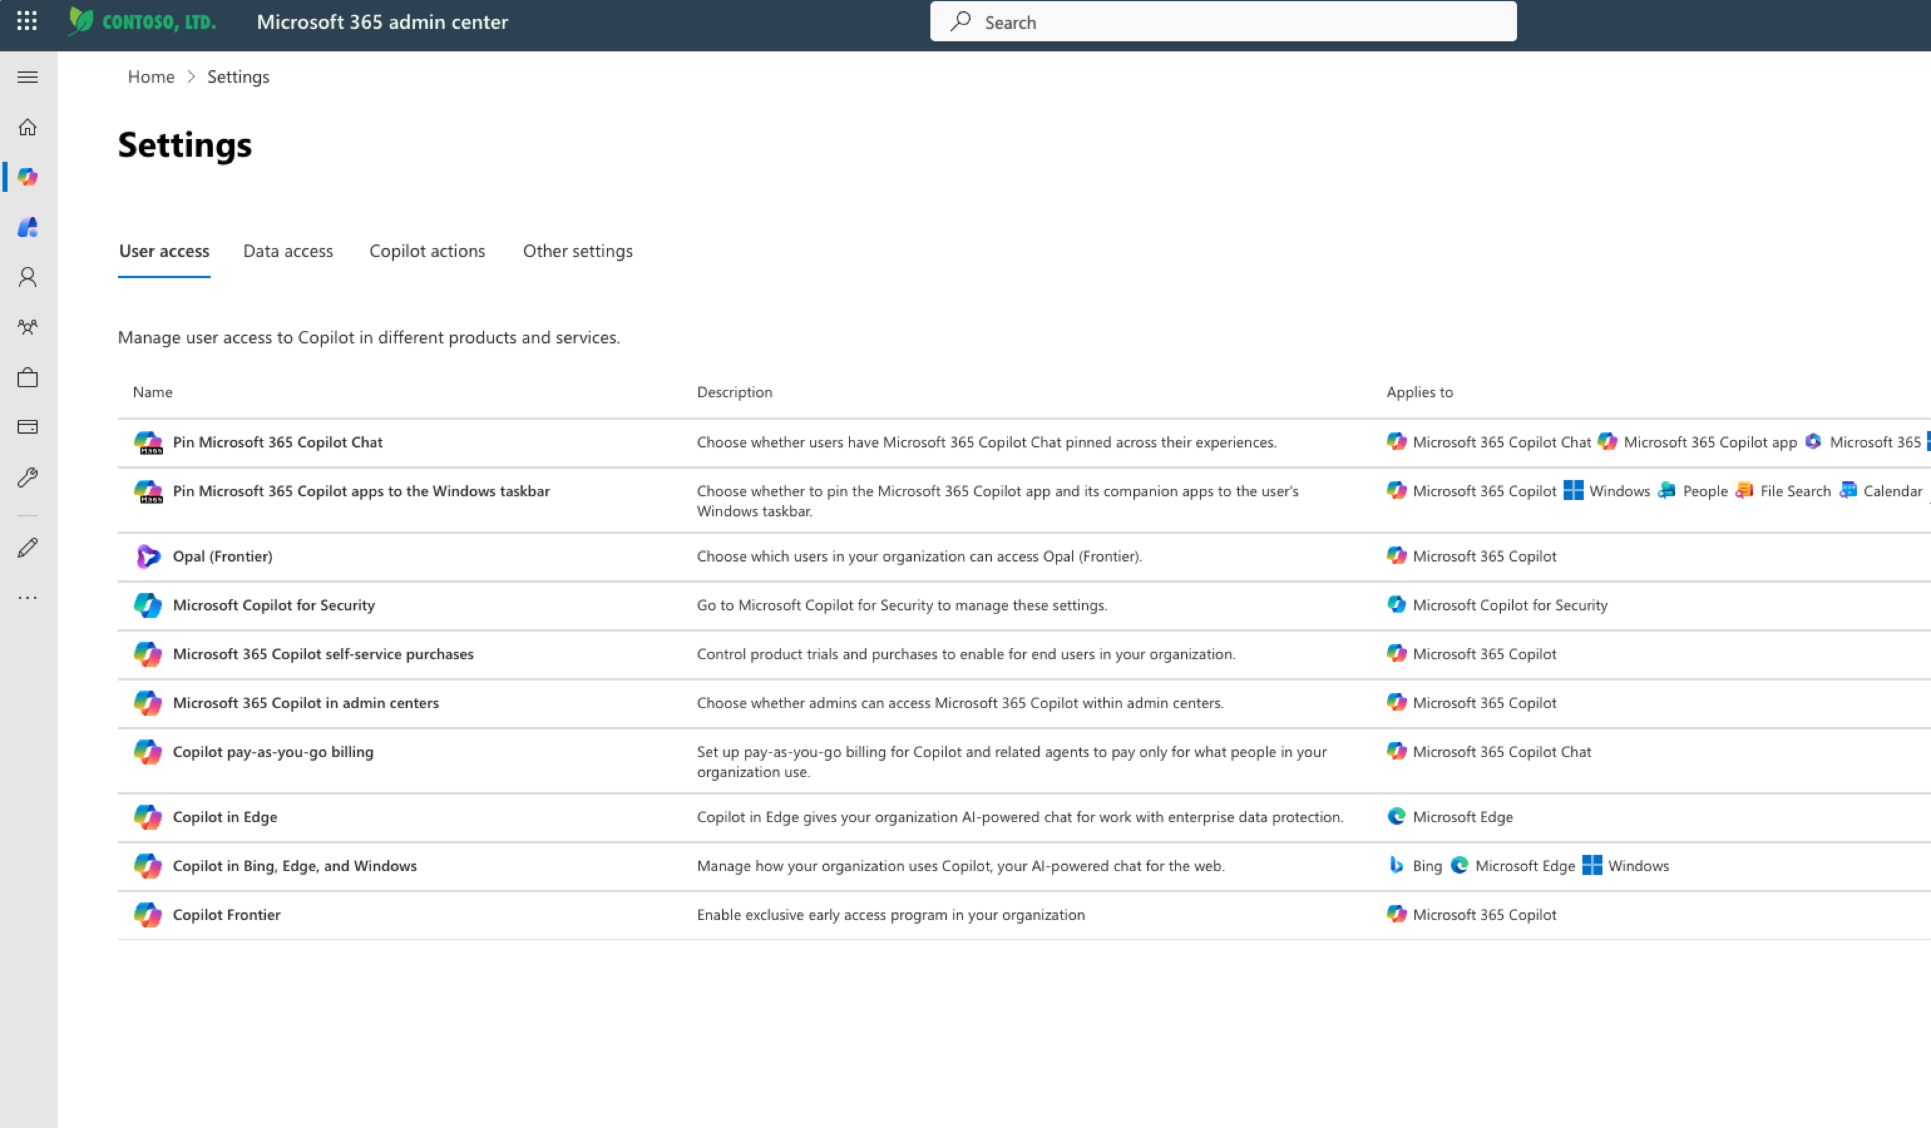
Fija Copilot Chat en la barra de navegación
Los administradores pueden alentar a los usuarios a usar Copilot Chat al fijar Copilot Chat en la barra de navegación de las aplicaciones de Microsoft 365, la aplicación Copilot en la web,
el escritorio y dispositivos móviles.
Fija Copilot Chat en las aplicaciones de Microsoft 365
Notes:
Anclar Copilot Chat no es “poner un icono bonito”, es controlar el punto de entrada al servicio dentro del entorno corporativo. Si no está presente en las superficies donde trabajamos —apps de M365, Teams, navegador—, el flujo de uso no pasa por el tenant. Y si no pasa por el tenant, no hay identidad, no hay registro de actividad y no hay control.
A nivel técnico esto es direccionamiento de uso: estamos forzando que cualquier interacción con IA pase por una instancia donde aplican permisos, auditoría y políticas. Porque si no lo hacemos nosotros, el usuario se va a otra herramienta en segundos… y ahí todo ocurre fuera de cualquier mecanismo de supervisión.
Y aquí la realidad de trinchera: el usuario no va a “buscar la herramienta correcta”, va a usar lo que tenga a mano. Así que o colocamos nosotros el punto de entrada en el sitio adecuado… o aceptamos que el acceso a IA va a ocurrir igual, pero sin ninguna visibilidad ni capacidad de gobernarlo.
Anclar Copilot Chat no es poner un icono bonito, es controlar el punto de entrada al servicio dentro del entorno corporativo. Si no esta donde se trabaja, el flujo de uso no pasa por el tenant, y sin tenant no hay identidad, ni registro de actividad, ni control. El usuario usa lo que tiene a mano: o colocamos nosotros el punto de entrada, o el acceso a IA ocurre igual pero sin ninguna visibilidad.

Slide 27
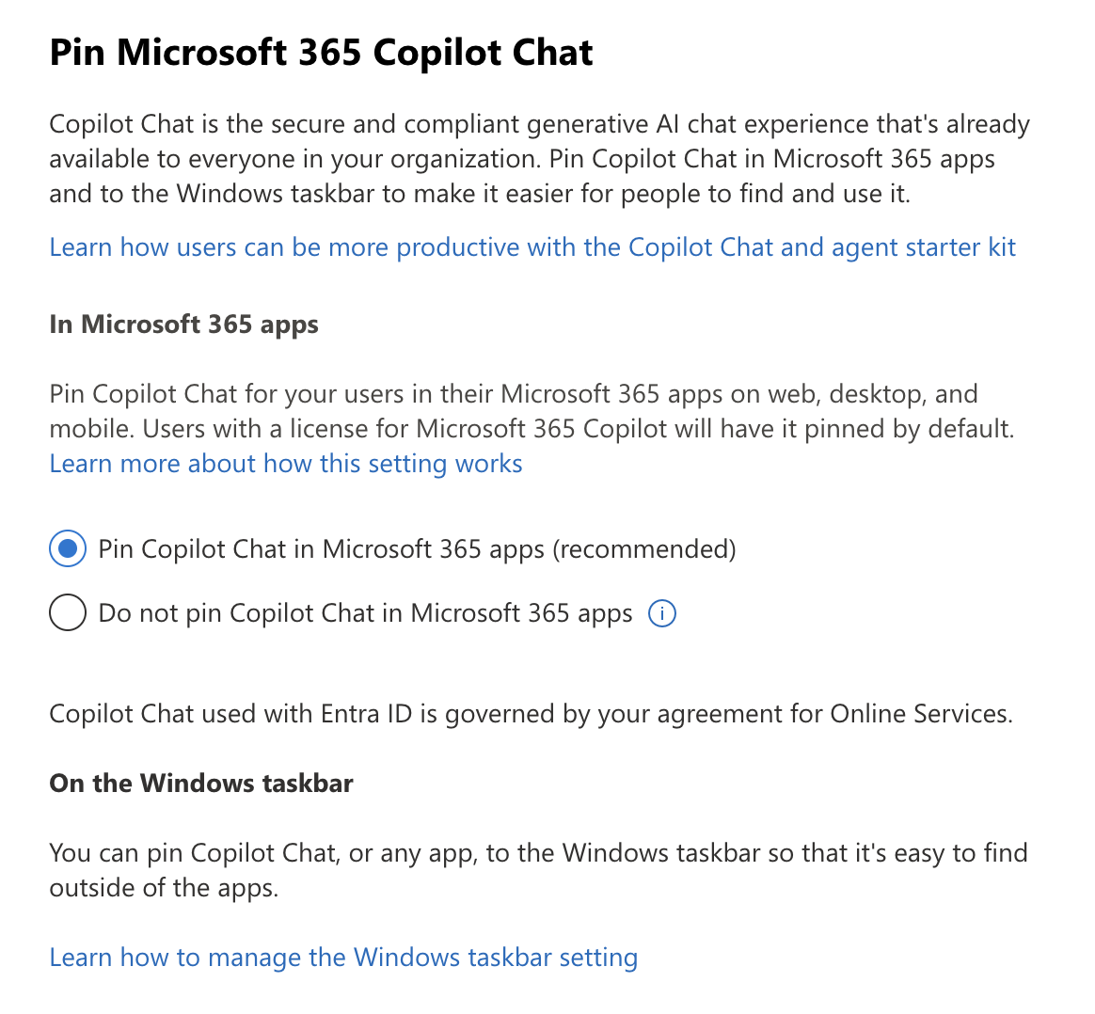
Fija Copilot Chat en la barra de navegación
Los administradores globales pueden
acceder a esta configuración en el Centro
de administración de Microsoft 365.
Tienen que ir a Copilot > Configuración.
Notes:
Esto se configura en el centro de administración, sí, pero el error típico es “lo activamos en todo y que sea lo que Dios quiera”. Y eso suele acabar mal. Aquí lo que hacemos es despliegue controlado por superficies, empezando donde ya tenemos identidad, sesión y control —Teams, web— y ampliando cuando vemos cómo se comporta de verdad. Técnicamente es simple: no exponemos todas las capacidades del servicio hasta que sabemos cómo impactan en el uso real. Porque si lo encendemos todo el día uno, no estamos desplegando IA… estamos lanzando un experimento en producción sin saber ni quién lo usa ni para qué.
Esto se configura en el centro de administracion, en Copilot, Configuracion. El error tipico es lo encendemos todo y que sea lo que Dios quiera, y eso suele acabar mal. Mejor un despliegue controlado por superficies: empezar donde ya hay identidad, sesion y control, Teams y web, y ampliar cuando vemos como se comporta de verdad. Si lo encendemos todo el dia uno, no desplegamos IA, lanzamos un experimento en produccion.

Slide 28
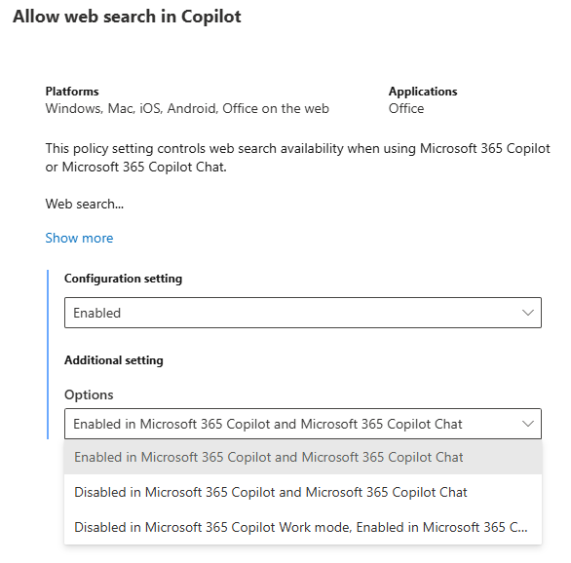
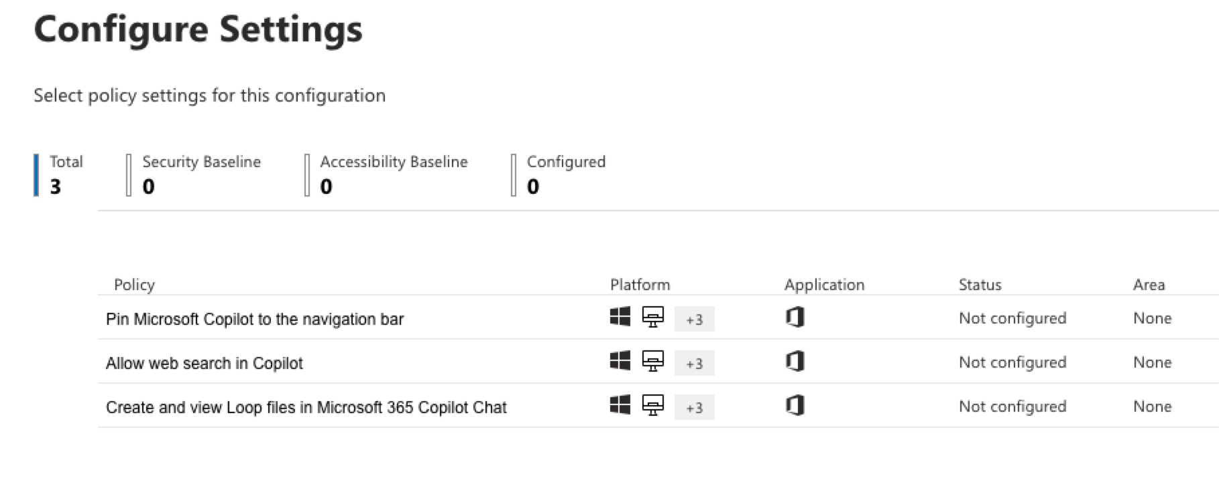
Control de búsqueda web para Copilot Chat
Esta configuración permite habilitar o deshabilitar el acceso a contenido de Internet desde Copilot Chat y M365 Copilot.
La información procedente de la web se rige por las condiciones de Bing (contexto consumidor) y no por las políticas de tratamiento de datos de Microsoft 365.
La directiva ofrece 3 opciones:
Habilitada en M365 Copilot y Copilot Chat
Deshabilitada en M365 Copilot y Copilot Chat
Deshabilitada en el modo de trabajo de M365 Copilot; Habilitada en el modo web de M365 Copilot y en Copilot Chat
Controles disponibles para gestionar la búsqueda web
Notes:
Aquí es donde decidimos si Copilot juega en casa o si le dejamos asomarse a la calle.
Si dejamos la web desactivada, todo se queda dentro de M365: prompts, respuestas, archivos… bajo control, con sus políticas, su auditoría y todo bien atado. En cuanto activamos web, lo que hacemos es permitir que el modelo diga: “oye, dame un poco de contexto público de por ahí fuera”… pero ojo, lo que sale no es el prompt entero ni nuestros datos, es una versión recortada y bastante seca de la consulta, sin identificadores y bajo las reglas de Bing.
Es decir, no estamos sacando el Excel de finanzas por la ventana. Estamos sacando un “búscame esto en internet” bastante descafeinado.
Entonces, ¿esto es peligroso? Pues no… salvo que nosotros hagamos el clásico. Que siempre hay uno que pega medio contrato en el chat “por si ayuda a contextualizar”. Ahí el problema no es Copilot, es la confianza excesiva en el teclado.
La gracia está en que tenemos el control: lo dejamos cerrado, lo abrimos o lo combinamos según el caso. Y bien usado, esto no es un riesgo, es una palanca bastante potente… porque nos deja tirar de contexto externo sin perder el control de lo realmente importante, que son nuestros datos.
Aqui decidimos si Copilot juega en casa o le dejamos asomarse a la calle. Con la web desactivada, todo se queda dentro de M365: prompts, respuestas y archivos bajo control. Al activarla, lo que sale no es el prompt entero ni vuestros datos, es una version recortada de la consulta, sin identificadores y bajo las reglas de Bing. La directiva da tres opciones, asi que lo dejais cerrado, abierto o combinado segun el caso.

Slide 29
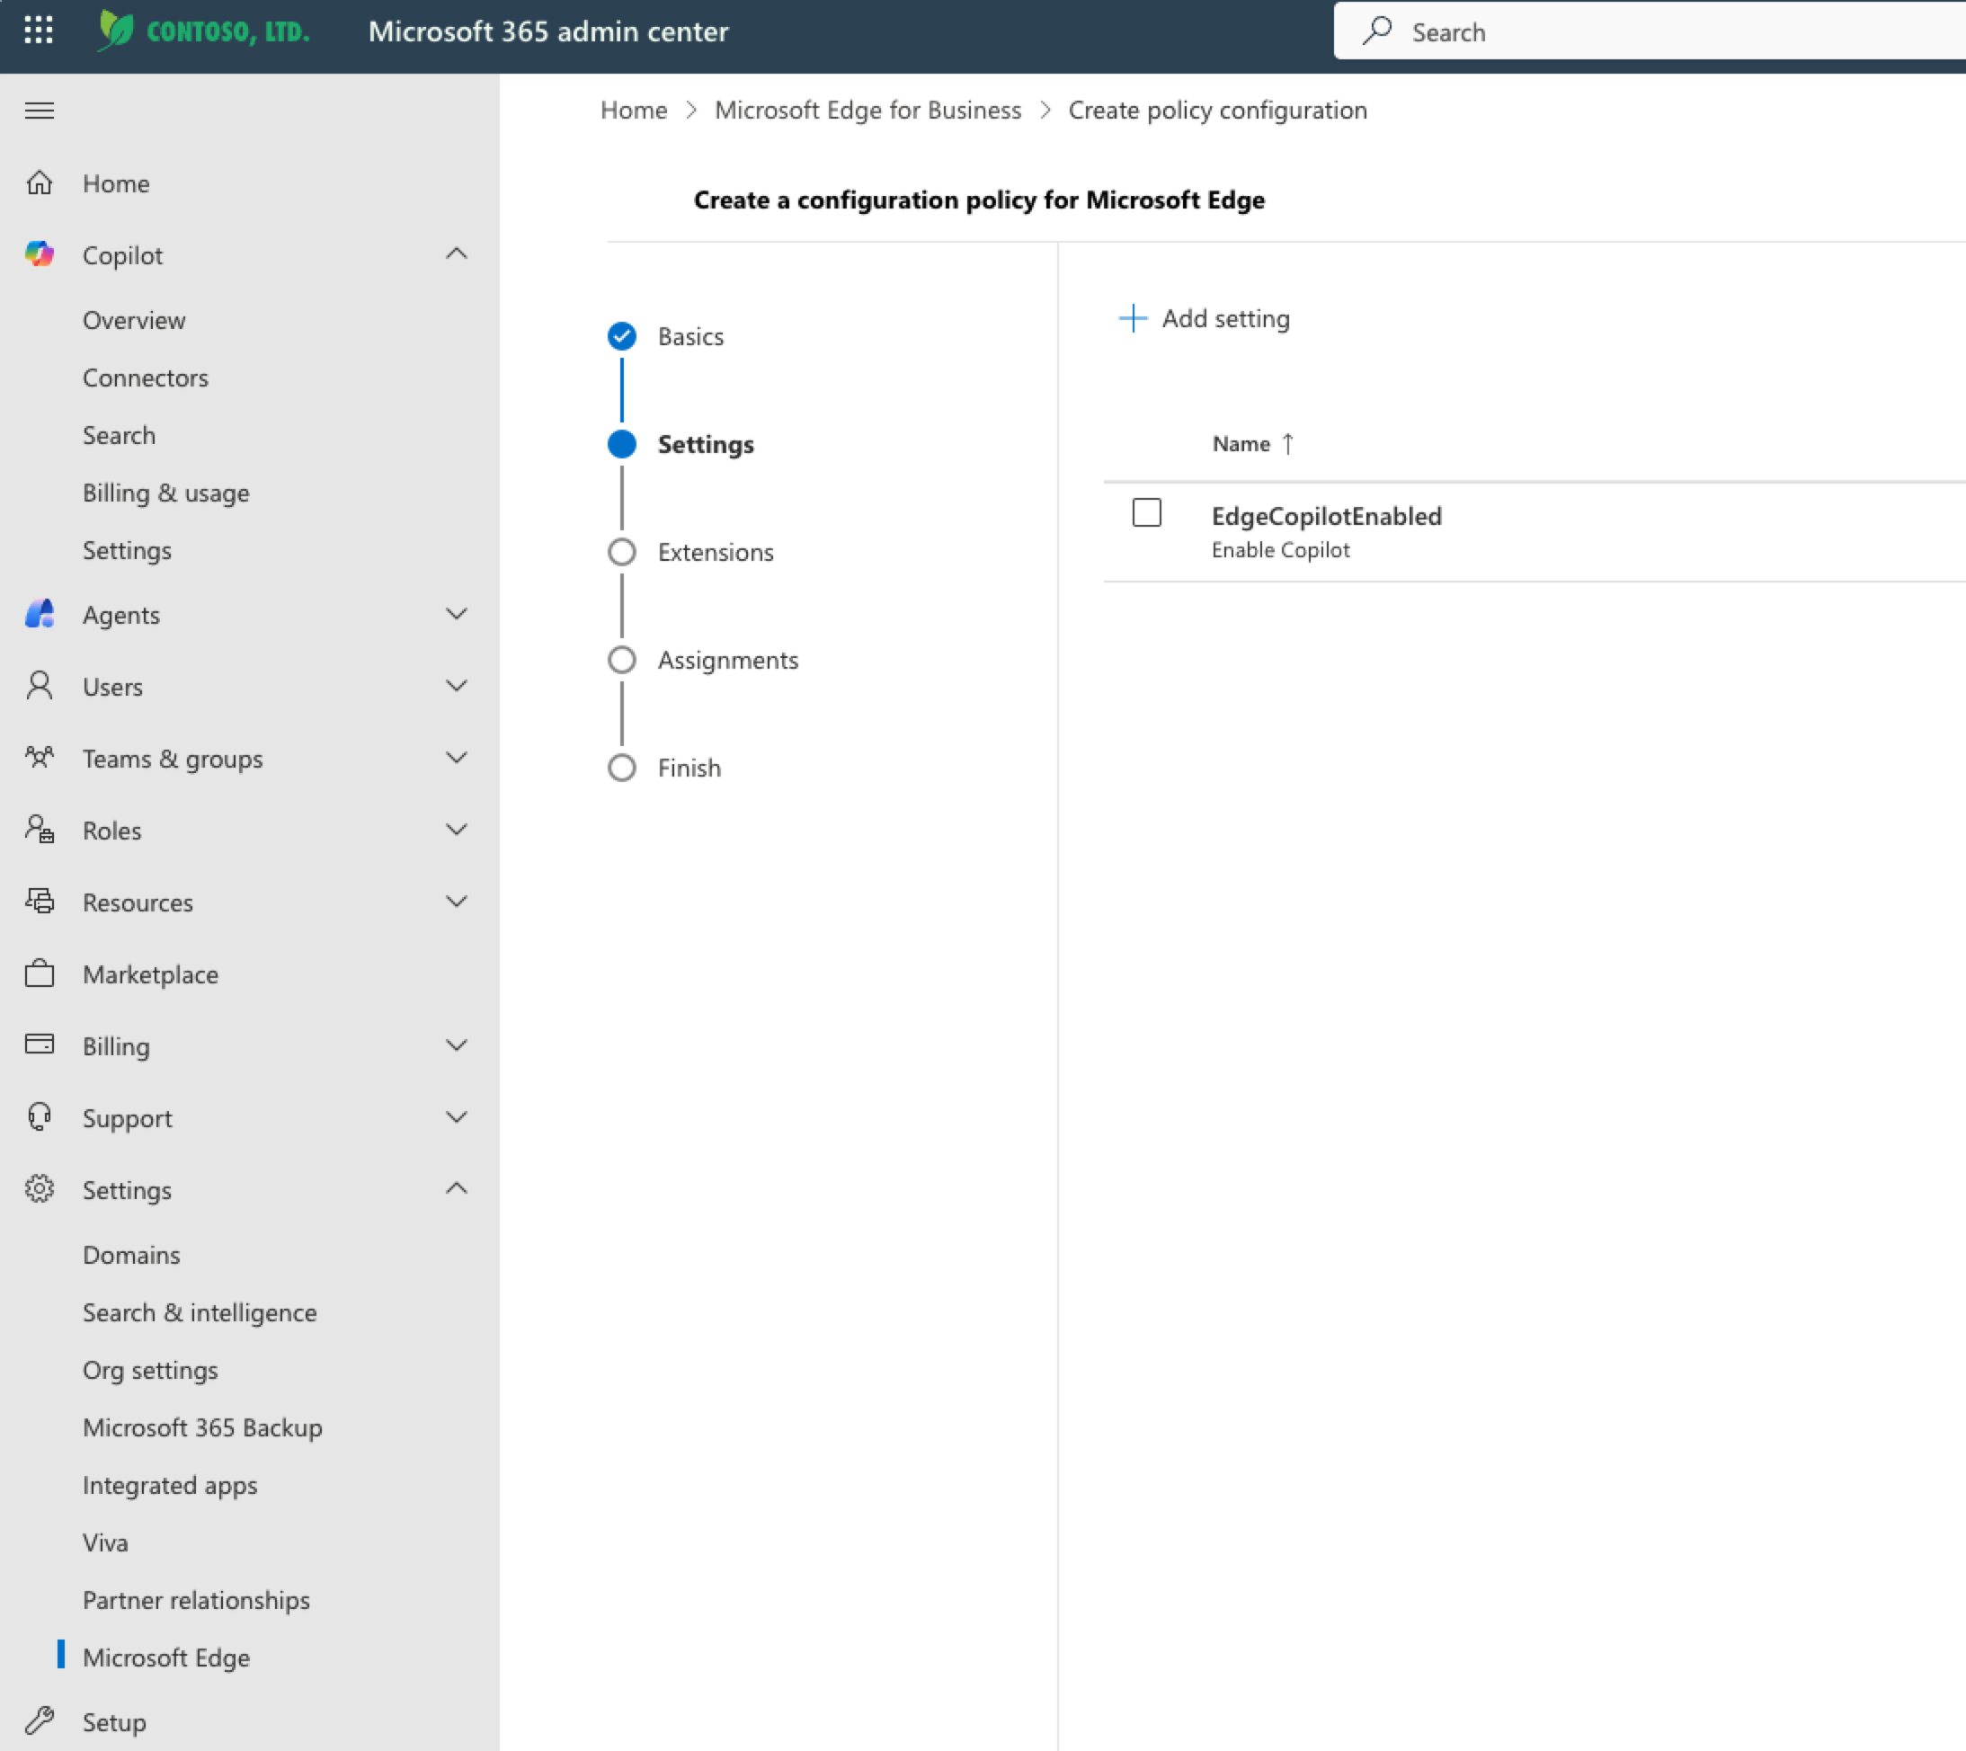

Controles de
Copilot en Edge
Los administradores pueden usar perfiles de configuración en el Centro de administración de Microsoft 365 para gestionar la configuración
y las integraciones disponibles en Microsoft Edge para Copilot Chat.
Servicio de gestión de Microsoft Edge | Microsoft Learn
Requisitos indispensables:
Microsoft Edge 115.0.1901.7 o superior
Administrador de Microsoft Edge para acceder a la experiencia en el Centro de administración de Microsoft 365
Windows 11 o Windows Server 2016 o posterior
Notes:
Aquí es donde el navegador deja de ser “el sitio donde buscas cosas” y pasa a ser una superficie más de acceso a la IA.
Si Copilot vive en la barra lateral de Edge, lo que estamos definiendo no es una opción bonita… es si el modelo puede leer y usar el contexto de lo que tenemos abierto: páginas, PDFs, contenido en pantalla. Es decir, estamos decidiendo si el LLM puede trabajar con datos en tiempo real mientras navegamos.
Y aquí viene la parte divertida: no es lo mismo resumir una página pública que darle acceso a un PDF con una etiqueta de “Confidencial” y esperar que todo vaya bien. Técnicamente esto va de controlar el flujo de contexto hacia el modelo: qué puede ver, cuándo y bajo qué condiciones. Y eso se gobierna con políticas de navegador, perfiles y permisos, no con la buena voluntad del usuario.
La gracia es que esto lo podemos afinar mucho: permitir en unos escenarios, bloquear en otros, limitar según tipo de contenido… Así que no es “activar Copilot en Edge”, es decidir hasta qué punto dejamos que el modelo meta la nariz en lo que estamos viendo. Bien hecho, es potentísimo. Mal hecho… bueno, digamos que el navegador se vuelve bastante más interesante de lo que debería
Aqui el navegador deja de ser el sitio donde buscas cosas y pasa a ser una superficie de acceso a la IA. Si Copilot vive en la barra lateral de Edge, decidimos si el modelo puede leer y usar el contexto de lo que tenemos abierto: paginas, PDFs, contenido en pantalla. No es lo mismo resumir una web publica que darle un PDF Confidencial. Se gobierna con perfiles, politicas y permisos de navegador, no con la buena voluntad del usuario.

Slide 30

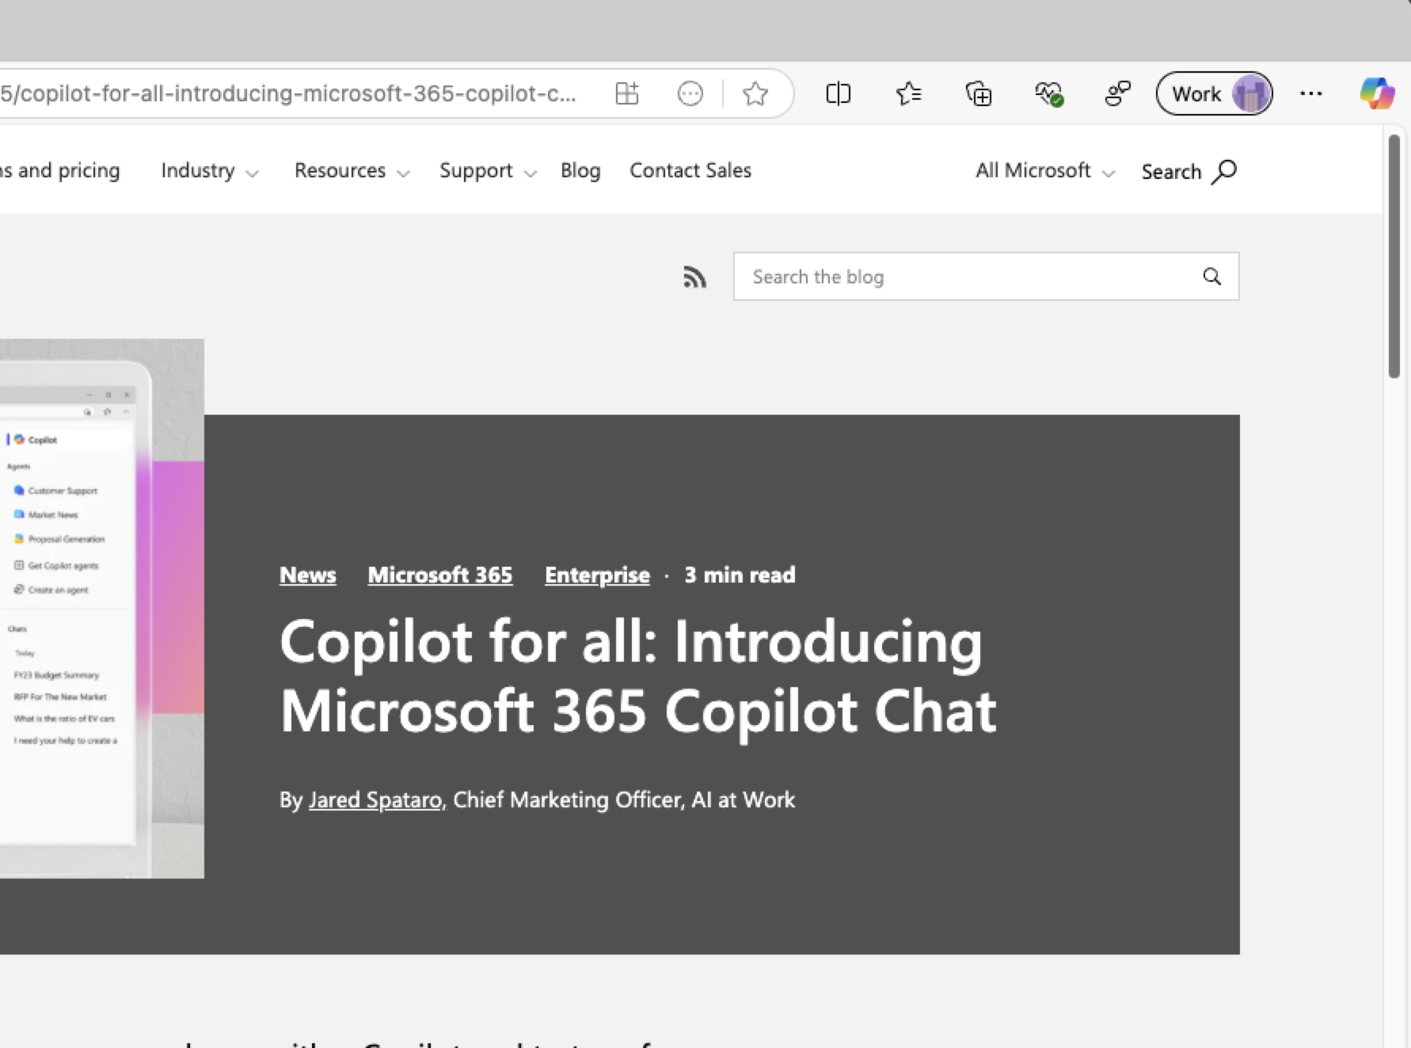
Controles de administrador para Microsoft Edge (Windows)
EdgeEntraCopilotPageContext
Los administradores pueden usar la configuración de directivas de grupo para gestionar el comportamiento de Copilot en Edge en la barra lateral.
Esta directiva controla el acceso al contenido de las páginas para Copilot Chat con protección de datos empresariales (EDP) en la barra lateral de Microsoft Edge, solo para la pestaña web. Esta directiva controla si Copilot Chat puede hacer un resumen de páginas y consultas contextuales similares.
Microsoft365CopilotChatIconEnabled
Esta directiva controla la visualización del icono de Microsoft 365 Copilot Chat en la barra de herramientas de Microsoft Edge para Empresas para los usuarios con o sin licencia de M365 Copilot. Microsoft365CopilotChatIconEnabled
CopilotPageContext
Para permitir o bloquear que Copilot en Edge use el contexto de navegación cuando los usuarios inician sesión con su cuenta personal de MSA Bing mientras están en el perfil de trabajo de Edge, usa la directiva CopilotPageContext. Esta directiva evita que la versión personal de Copilot sin protección de datos empresariales utilice contenido de páginas web o PDF cuando formula respuestas a las indicaciones.
Notes:
Aquí ya nos metemos en quirófano fino con Edge.
Copilot aparece en la barra lateral cuando estamos con la cuenta corporativa, pero lo importante no es el botón… es qué le dejamos hacer a Copilot con lo que estamos viendo. Porque claro, una cosa es tener el chat ahí y otra es que empiece a leer páginas, PDFs o contexto de navegación como si fuera un becario muy motivado.
Tenemos tres decisiones gordas, aunque los nombres suenen a contraseña de WiFi:
Primero: si queremos que Copilot pueda usar el contenido de lo que tenemos abierto —páginas, PDFs, etc.— o si preferimos que trabaje “a ciegas”. Esto es básicamente decidir si el modelo tiene ojos o no mientras navegamos.
Segundo: si directamente queremos que Copilot exista en Edge o no. Porque si lo apagas aquí, no estás quitando una función… estás cerrando toda la barra lateral de golpe. Es el botón nuclear bonito.
Y tercero, el clásico: evitar que alguien se loguee con una cuenta personal dentro del perfil de trabajo y se lleve el contexto por ahí fuera. Que esto pasa más de lo que nos gustaría admitir. Aquí lo que hacemos es cortar ese cruce raro entre lo personal y lo corporativo, que siempre acaba en lío.
Luego están los detallitos de versión, que son de esos que cuando los tienes controlados, todo encaja como un reloj. Según la versión de Edge, algunas políticas empiezan a aplicar, cambian comportamientos o incluso cómo se muestra el botón. Traducción: si sabemos qué versión estamos gestionando, tenemos un control bastante fino sobre lo que pasa de verdad. Es de esas cosas que, en cuanto las entiendes, pasas de “esto va raro” a “vale, ya sé exactamente qué está ocurriendo y por qué”.
Resumen rápido, sin nombres raros:
aquí decidimos si Copilot en el navegador es un espectador o un lector activo de lo que tenemos delante, y nos aseguramos de que eso ocurra dentro del entorno correcto y no mezclando cuentas ni contextos.
Quirofano fino con Edge: tres decisiones gordas aunque los nombres suenen a contrasena de WiFi. Una, si Copilot puede usar el contenido abierto o trabaja a ciegas, es decir, si el modelo tiene ojos mientras navegas. Dos, si Copilot existe o no en Edge, que es el boton nuclear que cierra toda la barra lateral de golpe. Y tres, evitar que alguien se loguee con cuenta personal en el perfil de trabajo y se lleve el contexto fuera. Mas los detalles de version, que cuando los controlas, todo encaja como un reloj.

Slide 31
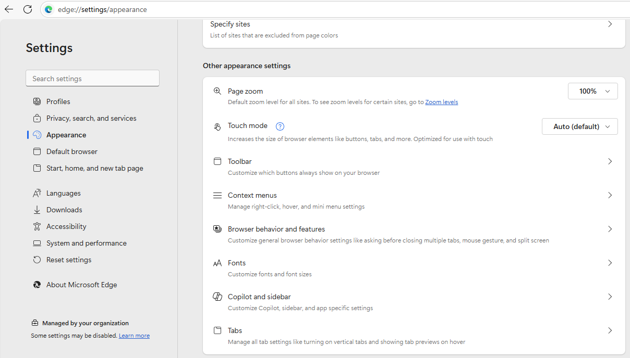
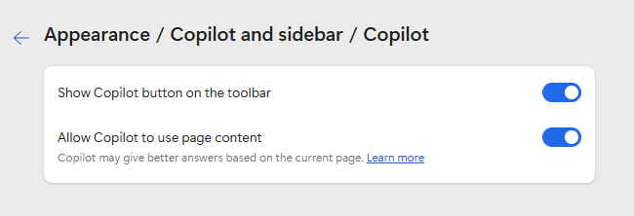
Control de usuario en Microsoft Edge
Control de usuario en Microsoft Edge
Los usuarios tienen control total sobre su experiencia con Copilot en Microsoft Edge
En la configuración de Microsoft Edge, en la sección Apariencia > Copilot y barra lateral, los usuarios pueden gestionar la disponibilidad y el comportamiento de Copilot en su experiencia de navegación.
Notes:
Aquí hay una verdad incómoda pero saludable: aunque definamos políticas, el usuario sigue teniendo capacidad de interacción directa con la herramienta desde Edge. Es decir, hay controles centrales… pero también hay controles locales en la interfaz. Y eso no es un problema, es un diseño deliberado: el sistema permite ajustar visibilidad y comportamiento dentro de los límites que nosotros definimos.
La clave técnica está en que esos controles del usuario no pueden ir por libre. Si nosotros decimos “sin contexto de página”, eso no puede convertirse en un “bueno, hoy sí porque me apetece”. Las políticas mandan, y los controles locales solo operan dentro de ese perímetro. O dicho de otra forma: el usuario tiene volante… pero nosotros decidimos si el coche gira o no.
Y aquí la parte divertida: esto es como darle al usuario un interruptor bonito y decirle “puedes tocarlo, pero tranquilo, no vas a romper nada importante”. Si está bien configurado, puede ajustar su experiencia sin salirse de madre. Si no… bueno, todos hemos visto lo que pasa cuando alguien tiene un botón y curiosidad
Verdad incomoda pero saludable: aunque definamos politicas, el usuario tiene controles locales en Edge, en Apariencia, Copilot y barra lateral. No es un problema, es un diseno deliberado: ajusta su experiencia dentro de los limites que marcamos nosotros. Si decimos sin contexto de pagina, eso no puede convertirse en hoy si porque me apetece. Tiene volante, pero nosotros decidimos si el coche gira o no.

Slide 32
Gobernar Copilot Chat
Notes:
Gobernanza, en una línea: Copilot no cambia tus reglas… las ejecuta más rápido y con más alcance.
Todo lo que ya tienes —permisos, acceso, etiquetas— sigue aplicando igual. La diferencia es que ahora hay un LLM consumiéndolo. Y eso tiene una consecuencia muy simple: si tus bases están bien, esto escala bien. Si no… escala también, pero en la dirección contraria.
O dicho de otra forma: no es solo que la IA “herede tus permisos”… es que los pone en evidencia sin anestesia
Gobernanza en una linea: Copilot no cambia tus reglas, las ejecuta mas rapido y con mas alcance. Permisos, accesos y etiquetas siguen aplicando igual, solo que ahora hay un LLM consumiendolo. Si tus bases estan bien, esto escala bien; si no, escala tambien pero en la direccion contraria. No es solo que la IA herede tus permisos, es que los pone en evidencia sin anestesia.

Slide 33
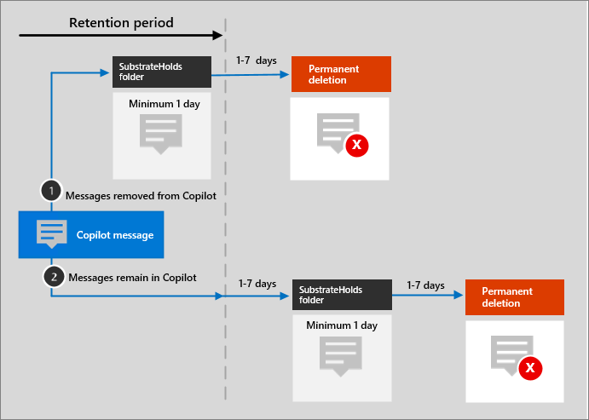
Retención de Copilot Chats
En una interacción de Copilot, los usuarios pueden cargar archivos locales que se almacenan automáticamente
en la carpeta Archivos de Microsoft Copilot Chat
en el OneDrive del usuario.
Los chats de Copilot se almacenan en el buzón del usuario (carpeta oculta)
Cuánto tiempo se almacenarán los datos de Copilot
(y los chats de Teams) depende de la configuración
de retención para los chats de Copilot
Para las directivas de retención que permiten
la retención y eliminación automáticas, las indicaciones y respuestas de los usuarios se identifican e incluyen en la ubicación de la directiva de Microsoft Copilot Experiences.
Información sobre la retención para Copilot y aplicaciones
de IA | Directiva independiente actual para chats de Teams
e interacciones con Copilot
Notes:
Retención: aquí no hay magia negra ni “el chat de IA vive en el éter”. Todo aterriza en sitios muy concretos: las conversaciones van al buzón de Exchange y los archivos a OneDrive, exactamente donde ya tienes indexación, auditoría y políticas aplicando. Es decir, no hay almacenamiento paralelo ni zona gris: esto entra directamente en tu circuito de gobierno de datos.
Y a partir de ahí, lo que manda no es Copilot, mandas tú: políticas de retención, purgado automático, separación de escenarios… lo que ya tengas definido en Purview. Técnicamente es bastante limpio: las interacciones con el LLM se convierten en elementos gestionables dentro del mismo sistema de compliance de siempre. Nada especial, nada oculto.
La conclusión, sin épica: aquí no hay “chat efímero” ni “esto desaparece”. Todo queda. Todo se puede auditar. Todo se puede sacar con eDiscovery si hace falta. Así que más que perder control… lo que estamos haciendo es meter la IA en el mismo régimen disciplinario que el resto de datos. Que es exactamente donde tiene que estar
Retencion sin magia negra ni chat que vive en el eter. Las conversaciones van al buzon de Exchange y los archivos a la carpeta de OneDrive, justo donde ya hay indexacion, auditoria y politicas aplicando. A partir de ahi mandas tu con tus politicas de retencion y purgado en Purview. No hay chat efimero: todo queda, todo se audita y todo se saca con eDiscovery si hace falta. Es meter la IA en el mismo regimen disciplinario que el resto de datos.

Slide 34
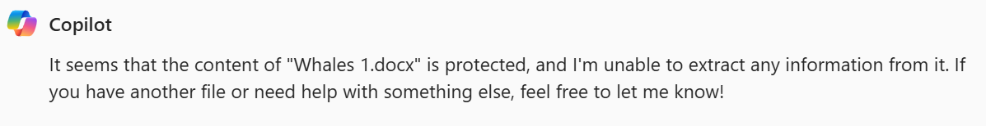
Copilot Chat y etiquetas de confidencialidad
Las etiquetas de confidencialidad que se utilizan para proteger los datos de tu organización son reconocidas y utilizadas por Copilot Chat para proporcionar una capa adicional de protección.
Si las etiquetas aplicaron cifrado de Microsoft Purview Information Protection, Copilot comprueba los derechos de uso para el usuario.
Solo si al usuario se le conceden permisos para copiar (el derecho de uso EXTRACT) de un elemento, Copilot devuelve los datos de ese elemento.
Etiquetas de confidencialidad para M365 Copilot y Copilot Chat
Notes:
Las etiquetas de confidencialidad aquí no son un adorno de PowerPoint, son control de acceso real en tiempo de ejecución. Copilot no “ve” nada por arte de magia: cuando intenta recuperar información, pasa por el mismo sistema de permisos que ya gobierna M365. Si un documento está cifrado o tiene restricciones, el servicio valida los derechos del usuario en ese momento. Si no tienes permiso de lectura o de extracción, no hay dato, punto.
Y aquí es donde conviene aterrizarlo con cariño pero sin engaños: Copilot no se salta nada, pero tampoco te salva. Si tienes documentos mal etiquetados, permisos abiertos o contenido accesible de más, Copilot lo va a aprovechar… porque está funcionando exactamente como tus sistemas ya funcionan. No inventa accesos, pero tampoco corrige los que ya estaban mal.
Las etiquetas de confidencialidad no son un adorno de PowerPoint, son control de acceso real en tiempo de ejecucion. Copilot no ve nada por arte de magia: cuando intenta recuperar informacion, pasa por el mismo sistema de permisos que ya gobierna M365, y si un documento esta cifrado valida los derechos del usuario; sin permiso de extraccion, no hay dato. Ojo: Copilot no se salta nada, pero tampoco te salva si tienes permisos abiertos o documentos mal etiquetados.

Slide 35
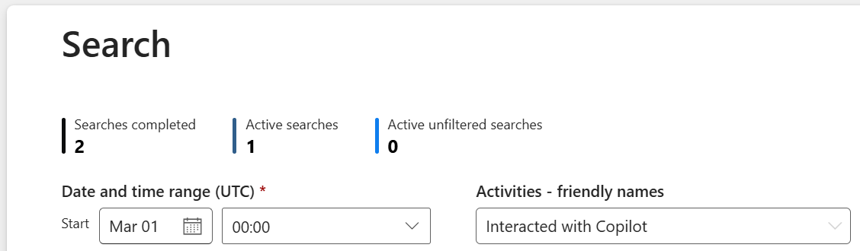
Auditoría de las interacciones en Copilot Chat
Cada interacción con Copilot genera una entrada de registro de auditoría de la misma manera que las acciones de usuario en SharePoint, OneDrive o Teams actualmente, buscable mediante la actividad de auditoría denominada Interactuó con Copilot.
Revisa la actividad de los usuarios finales con Copilot Chat a través de la barra lateral de Copilot en el navegador Edge y las aplicaciones de Microsoft 365.
Registros de auditoría de las actividades de Copilot e IA
Notes:
Auditoría, en limpio: cada vez que alguien interactúa con Copilot, se registra un evento en el sistema de auditoría de M365, igual que ocurre con correo, documentos o Teams. Eso nos da trazabilidad de uso: quién utiliza el servicio, cuándo y desde dónde, dentro del marco normal de supervisión del tenant.
Y aquí es importante no confundir conceptos: esto no convierte Copilot en un sistema de vigilancia del contenido de las conversaciones. No estamos guardando ni explotando prompts para ver qué escribe la gente, ni se usan fuera del entorno de M365. Lo que tenemos es visibilidad operativa, no inspección del diálogo.
La parte positiva es clara: no estamos perdiendo control ni trabajando a ciegas. Podemos entender qué nivel de uso hay, detectar patrones y, si hace falta, investigar dentro de los procesos habituales de cumplimiento. Es decir, la IA no rompe el modelo de gobierno… se integra en él sin abrir puertas raras.
Auditoria, en limpio: cada interaccion con Copilot genera una entrada en el registro de auditoria de M365, igual que correo, documentos o Teams, buscable como Interactuo con Copilot. Importante no confundir conceptos: esto no convierte Copilot en un sistema de vigilancia del contenido de las conversaciones, es visibilidad operativa, quien lo usa, cuando y desde donde. La IA no rompe el modelo de gobierno, se integra en el sin abrir puertas raras.

Slide 36
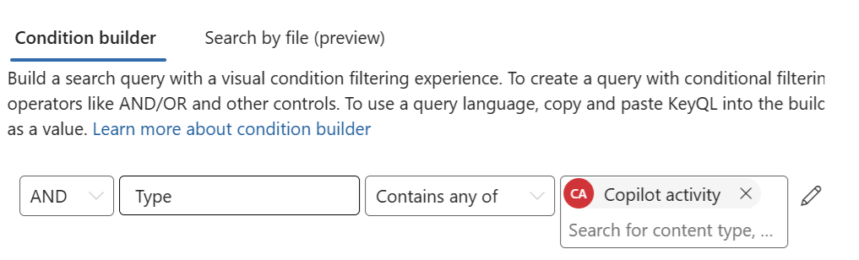
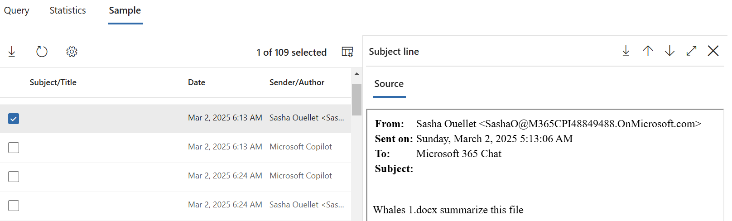
Búsqueda de interacciones de Copilot Chat
Dado que las interacciones de Microsoft 365 Copilot Chat se almacenan de la misma manera que los mensajes
de chat de Microsoft Teams, los clientes tienen disponibles las mismas funciones de Búsqueda de contenido
y eDiscovery para acceder a estas.
Las interacciones de Copilot Chat se pueden buscar con las herramientas administrativas de Búsqueda de contenido y eDiscovery.
Los administradores pueden buscar y previsualizar las indicaciones que los usuarios finales envían
a Copilot Chat.
Buscar y eliminar datos de Copilot
Notes:
Aquí conviene dejar una idea muy clara: que exista búsqueda legal sobre contenido no significa que alguien pueda ponerse a husmear conversaciones. Las interacciones de Copilot quedan dentro del perímetro de Microsoft 365 y, como cualquier otro dato corporativo, solo pueden entrar en un proceso de localización, preservación o revisión cuando hay una necesidad formal de carácter legal o regulatorio: litigios, requerimientos judiciales, investigaciones internas con base jurídica, cumplimiento normativo… No es una función de supervisión cotidiana, ni una curiosidad con teclado. Es un mecanismo de respuesta formal cuando una organización está obligada a producir evidencia y no le queda otra que ponerse seria.
Y técnicamente esto está bastante lejos del “que entre el administrador y mire”. Para tocar ese contenido hacen falta roles muy concretos, permisos elevados, segregación de funciones, trazabilidad completa del acceso, custodia de la evidencia y un flujo formal dentro de los procesos de cumplimiento. O dicho en versión menos solemne: no vale con tener ganas y una cuenta de administrador. Hace falta estar en el circuito correcto, con autorización, registro y motivo legítimo. La parte positiva es potente: Copilot no abre una rendija nueva para fisgonear; entra en el mismo régimen jurídico y técnico que ya gobierna correo, Teams o documentos. Y eso, aunque suene poco sexy, es exactamente lo que permite meter IA en una organización sin que el departamento legal se ponga a respirar en una bolsa.
Que exista busqueda legal sobre contenido no significa que alguien pueda husmear conversaciones. Como las interacciones se almacenan igual que los chats de Teams, tienes Busqueda de contenido y eDiscovery, pero solo entran en juego ante una necesidad formal: litigios, requerimientos judiciales, investigaciones con base juridica. Hacen falta roles concretos, permisos elevados, segregacion de funciones y trazabilidad. Copilot entra en el mismo regimen juridico que correo, Teams o documentos.

Slide 37
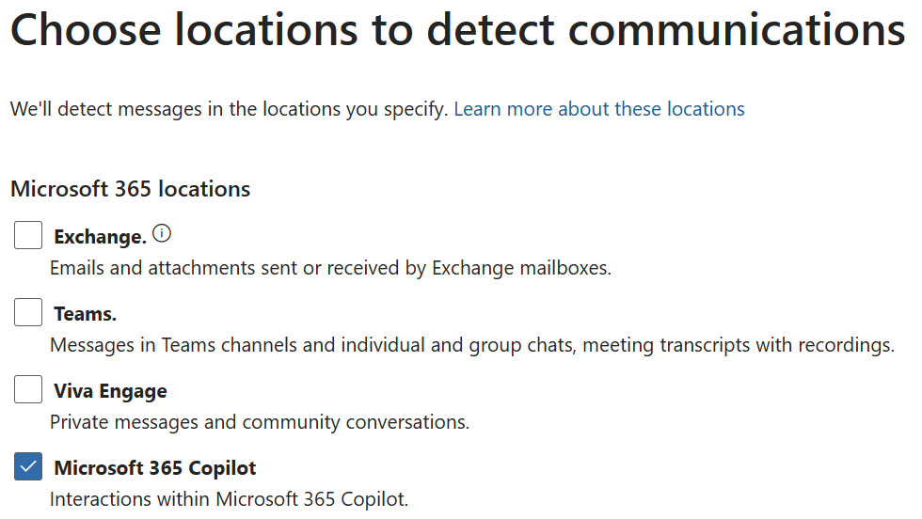
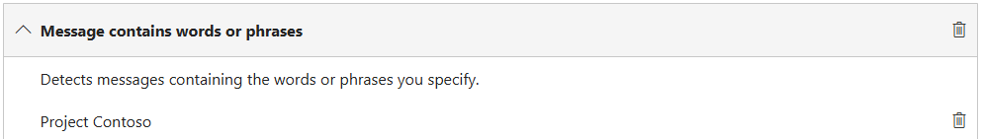
Búsqueda de interacciones de Copilot Chat
Las directivas de cumplimiento de comunicaciones pueden analizar las indicaciones y respuestas de Copilot Chat para identificar interacciones inadecuadas o riesgosas, así como la divulgación de información confidencial.
Copilot y cumplimiento de comunicaciones
Notes:
Y aquí llegamos a cumplimiento de comunicaciones, que suena a comité, pero en realidad va de otra cosa: detectar patrones de riesgo dentro de un marco formal y muy controlado. Igual que ya hacemos con correo o Teams, podemos definir políticas para que determinadas interacciones con Copilot entren en circuitos de revisión cuando hay indicios de comportamiento problemático o posible exposición de información sensible. No estamos hablando de poner a nadie a leer conversaciones por deporte, ni de montar un Gran Hermano con teclado: hablamos de motores de clasificación, reglas, coincidencias de política y flujos de revisión restringidos, dentro de Purview y con permisos muy concretos.
La parte importante, y aquí conviene decirlo sin temblar pero sin montar un drama, es que la privacidad sigue siendo la norma y la revisión la excepción. Para que salte algo, tiene que existir una política definida, un criterio de riesgo y un proceso formal detrás. O dicho en cristiano: no revisamos por curiosidad; revisamos cuando hay una razón de cumplimiento que lo justifica.
Y aquí está la clave: esto no va de vigilar más, va de saber reaccionar cuando toca. Cuando el sistema está bien configurado, la confidencialidad no se degrada… lo que ganas es capacidad de respuesta dentro de un marco controlado. No es curiosidad organizada, es gobernanza con criterio. Y eso es lo que permite que esto deje de ser “IA en pruebas” y pase a ser algo que puedes tener en producción sin que nadie entre en pánico
Y aqui cumplimiento de comunicaciones, que suena a comite pero va de detectar patrones de riesgo dentro de un marco formal y muy controlado. Igual que con correo o Teams, defines politicas para que ciertas interacciones con Copilot entren en circuitos de revision cuando hay indicios de exposicion de informacion sensible. No es un Gran Hermano con teclado: la privacidad sigue siendo la norma y la revision la excepcion, con motor de clasificacion y permisos muy concretos en Purview.

Slide 38
Para qué estamos aquí
Presentación de Copilot Chat
Protección de datos empresariales e IA en la sombra
Habilitación de Copilot Chat
Administración y gobernanza de Copilot Chat
Informes de uso de Copilot Chat
Próximos pasos y llamada a la acción
Notes:
Habilitar no es el final, es el principio: a partir de aquí lo importante es medir cómo se está usando de verdad. Los datos de uso no son para decorar dashboards, son para entender qué funciona, qué no y dónde estamos forzando la herramienta más de la cuenta. Porque si no miramos esto, no estamos gestionando el servicio… estamos simplemente esperando a que se comporte bien por suerte
Habilitar no es el final, es el principio: a partir de aqui lo importante es medir como se usa de verdad. Los datos de uso no son para decorar dashboards, son para entender que funciona, que no y donde estamos forzando la herramienta mas de la cuenta. Si no miramos esto, no estamos gestionando el servicio, estamos esperando a que se comporte bien por suerte.

Slide 39
Informes de uso
Notes:
Habilitar Copilot no es “ya está”, es “ahora empieza lo interesante”.
Si no estamos mirando datos de uso, no estamos gestionando nada: estamos tirando un servicio en producción y cruzando los dedos.
Los informes no son para hacer bonito: son para ver qué está pasando de verdad… y decidir si esto escala o se nos va de las manos
Habilitar Copilot no es ya esta, es ahora empieza lo interesante. Si no estamos mirando datos de uso, no estamos gestionando nada: estamos tirando un servicio en produccion y cruzando los dedos. Los informes no son para hacer bonito, son para ver que esta pasando de verdad y decidir si esto escala o se nos va de las manos.

Slide 40
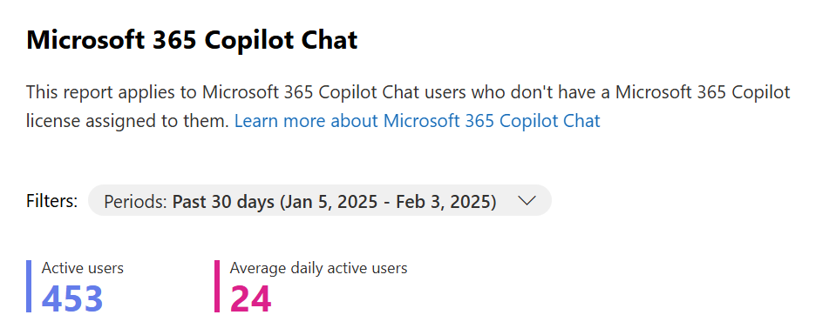
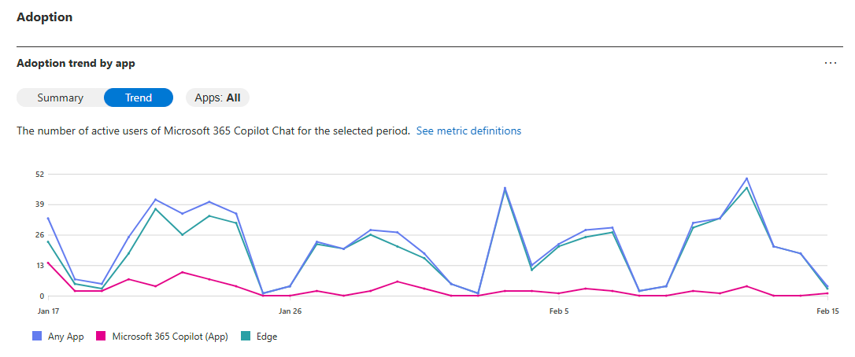
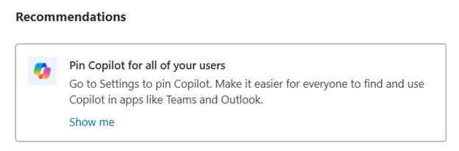
Informe de uso de Copilot Chat
El informe de uso de Copilot Chat ofrece información sobre el uso de Microsoft 365 Copilot Chat en tu organización.
Usuarios activos (totales y diarios)
Los informes están disponibles para los últimos
7, 30, 90 y 180 días
Recomendaciones para mejorar la adopción
Tendencias de adopción por aplicación
(Copilot Chat y Edge)
Tabla detallada de última actividad
Informe de uso de Microsoft 365 Copilot Chat
Notes:
Al final todo esto se reduce a una cosa: datos reales, no intuiciones. Quién lo usa, cómo lo usa y dónde.
Porque si no estamos mirando eso, no estamos gestionando nada… estamos en modo fe.
La parte bonita es que, cuando tienes visibilidad, esto deja de ser un experimento y pasa a ser un servicio de verdad: ajustas, corriges y decides con criterio.
Y ahí está el remate:
la IA no falla por lo que hace… más que nos pese, que falla, por supuesto, gracias a Dios es imperfecta. A veces falla por lo poco que miramos lo que hace
Al final todo se reduce a datos reales, no intuiciones: usuarios activos totales y diarios, tendencias de adopcion por aplicacion, recomendaciones para mejorar la adopcion y la tabla de ultima actividad, en ventanas de 7, 30, 90 y 180 dias. Con visibilidad, esto deja de ser un experimento y pasa a ser un servicio de verdad: ajustas, corriges y decides con criterio. Porque la IA falla mas por lo poco que miramos que por lo que hace.

Slide 41
Para qué estamos aquí
Presentación de Microsoft 365 Copilot Chat
Protección de datos empresariales e IA en la sombra
Habilitación de Microsoft 365 Copilot Chat
Administración y gobernanza de Microsoft 365 Copilot Chat
Informes de uso de Copilot Chat
Próximos pasos y llamada a la acción
Notes:
La habilitación no se detiene en la implementación. Los informes de uso proporcionan información sobre cómo se adopta Copilot Chat, dónde aumentan las interacciones y dónde puede ser necesario un recurso de aprendizaje o apoyo adicional.
La habilitacion no se detiene en la implementacion. Los informes de uso nos dicen como se adopta Copilot Chat, donde crecen las interacciones y donde puede hacer falta un recurso de aprendizaje o apoyo adicional. Con eso enlazamos directamente los proximos pasos y la llamada a la accion.

Slide 42
Próximos pasos y llamada a la acción
Notes:
La habilitación no se detiene en la implementación. Los informes de uso proporcionan información sobre cómo se adopta Copilot Chat, dónde aumentan las interacciones y dónde puede ser necesario un recurso de aprendizaje o apoyo adicional.
Aqui cerramos con lo accionable: aprovechar que Copilot Chat ya viene con M365, empezar por gobernanza y habitos, anclar el acceso donde se trabaja y medir desde el primer dia. La idea con la que quedarse: IA dentro de vuestros limites de identidad, permisos y auditoria, no fuera, en el salvaje oeste con la gente pegando datos donde quiere.

Slide 43
Explora recursos clave para hacer avanzar tu recorrido con Copilot
Sesiones de Centro de clientes
Descubre próximas sesiones, novedades y contenido a petición
Adopción de clientes
Accede a guías, kits de éxito y procedimientos recomendados
Microsoft Learn
Haz cursos, certifícate, profundiza en temas de productividad de Copilot e IA
Biblioteca de escenarios de Copilot
Explora casos de uso reales e ideas inspiradoras
Notes:
Centro de clientes, Microsoft Learn y la Biblioteca de escenarios de Copilot ofrecen orientación continua, procedimientos recomendados y casos de uso reales para facilitar tu recorrido con Copilot.
Para seguir avanzando, tres fuentes clave: las sesiones del Centro de clientes, Microsoft Learn para cursos y certificacion, y la Biblioteca de escenarios de Copilot con casos de uso reales. Y ademas las guias de adopcion de clientes, con kits de exito y procedimientos recomendados. Orientacion continua para que no os quedeis solos en el recorrido.

Slide 44
Recursos de Microsoft para acelerar tu tiempo para obtener valor
Ayuda y aprendizaje para usuarios finales de Microsoft 365 Copilot, artículos de ayuda, vídeos tutoriales
Empieza a crear agentes de IA para Microsoft 365 Copilot
Incorpora a gran escala con recursos que facilitan la adopción, el uso, el cambio y los resultados empresariales.
Encuentra socios que te ayuden con escenarios de Microsoft 365 Copilot, adopción
y transformación basada
en agentes
Ayuda y aprendizaje
de Microsoft 365 Copilot
Centro de agentes de IA
adoption.microsoft.com
Directorio de socios
de Microsoft 365 Copilot
Plan de desarrollo de habilidades empresariales, formación impartida por instructores de Microsoft, descuentos en certificación
de Microsoft
Los clientes elegibles
pueden solicitar asistencia técnica y de implementación a Microsoft.
Ofertas de soporte unificado
de Microsoft y talleres enfocados
en el valor empresarial, la gobernanza y la habilitación.
Iniciativa de habilidades
empresariales
Microsoft FastTrack
Microsoft Unified
Notes:
Microsoft ofrece varias opciones de soporte, desde socios hasta FastTrack y soporte unificado, para ayudar a planificar, implementar y escalar Copilot Chat de forma eficaz en toda tu organización.
Microsoft pone varias palancas para acelerar el tiempo hasta el valor: ayuda y aprendizaje para usuarios finales, el Centro de agentes de IA, recursos de adopcion a escala, el directorio de socios, la Iniciativa de habilidades empresariales, FastTrack y el soporte unificado con talleres de gobernanza y habilitacion. Elegis segun necesidad para planificar, implementar y escalar Copilot Chat de forma eficaz.

Slide 45

GRACIAS. Tus comentarios son esenciales
Escanea con la cámara de tu dispositivo móvil
O BIEN
Estamos comprometidos a que tu Centro de clientes sea la mejor experiencia posible. Tus comentarios son un componente fundamental para esto.
Antes de que te vayas, dedica
un momento para enviar tus comentarios.
Visita
Encuesta de Centro de clientes
aka.ms/CustomerHubSurvey
Selecciona la serie Copilot Chat para todos los usuarios
Notes:
Antes de salir, dedica un momento para proporcionar comentarios. Tus comentarios ayudan a mejorar las próximas sesiones y garantizan que los recursos sigan alineados con las necesidades reales de los equipos.
Antes de iros, dedicad un momento a la encuesta del Centro de clientes; podeis escanear el QR con el movil o ir al enlace y seleccionar la serie de Copilot Chat para todos los usuarios. Vuestros comentarios son los que mantienen las proximas sesiones alineadas con lo que de verdad necesitan los equipos.

Slide 46

PyR
1
Levanta la mano y activa el micrófono cuando se te indique
2
Notes:
Ahora, abriremos el turno de preguntas. No dudes en levantar la mano y unirte al análisis.
Y ahora si, abrimos el turno de preguntas. Levantad la mano y activad el microfono cuando os demos la palabra, o seguid dejando dudas en el chat, que las respondemos en directo o justo despues. No os corteis, que para eso esta esta parte.

Slide 47
Notes:
Gracias por acompañarnos hoy. Agradecemos tu compromiso y esperamos continuar la conversación sobre IA segura y escalable con Microsoft 365 Copilot Chat.
Gracias por acompanarnos hoy. Os dejamos en el chat los enlaces a las guias, los casos de cliente y la grabacion, y recordad que todo queda publicado en el Centro de clientes poco despues. Seguimos la conversacion sobre IA segura y escalable con Microsoft 365 Copilot Chat.

